Slide 1
Bernard BOSQUE
et la
Katherine
Mansfield
Society
présentent :

Slide 2
Le Voyage Indiscret
Katherine Mansfield rejoint Francis Carco à Gray le 19 février 1915…

Slide 3
Manifestation
bénéficiant du soutien
officiel de l’Ambassade
de Nouvelle-Zélande
en France

Slide 4
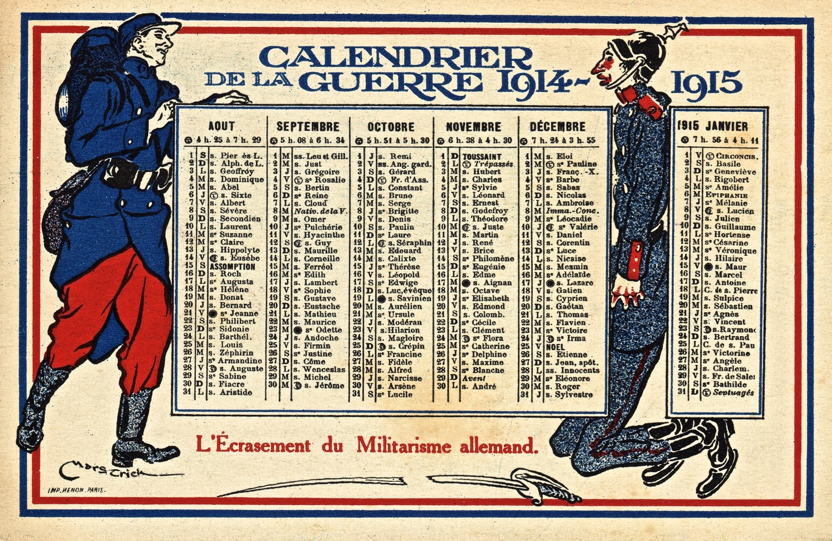

Slide 5
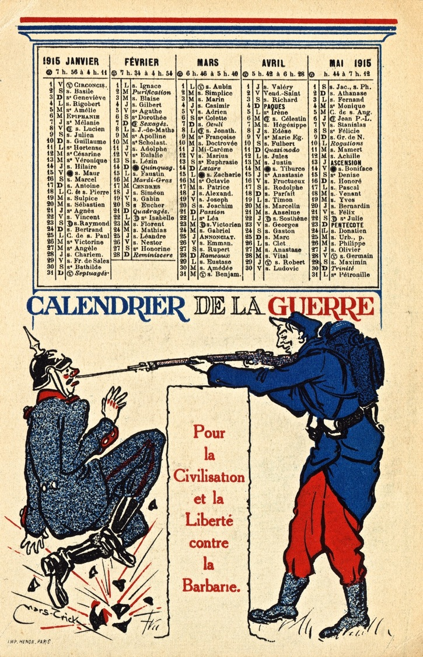
J'espère comme toi, que cette nouvelle année nous amènera la victoire ; mais je souhaite surtout que ça ne soit pas trop long à venir.
Lettre de F. Auboire, 07/01/1915
Boulanger à la Boulangerie de Campagne 21

Slide 6
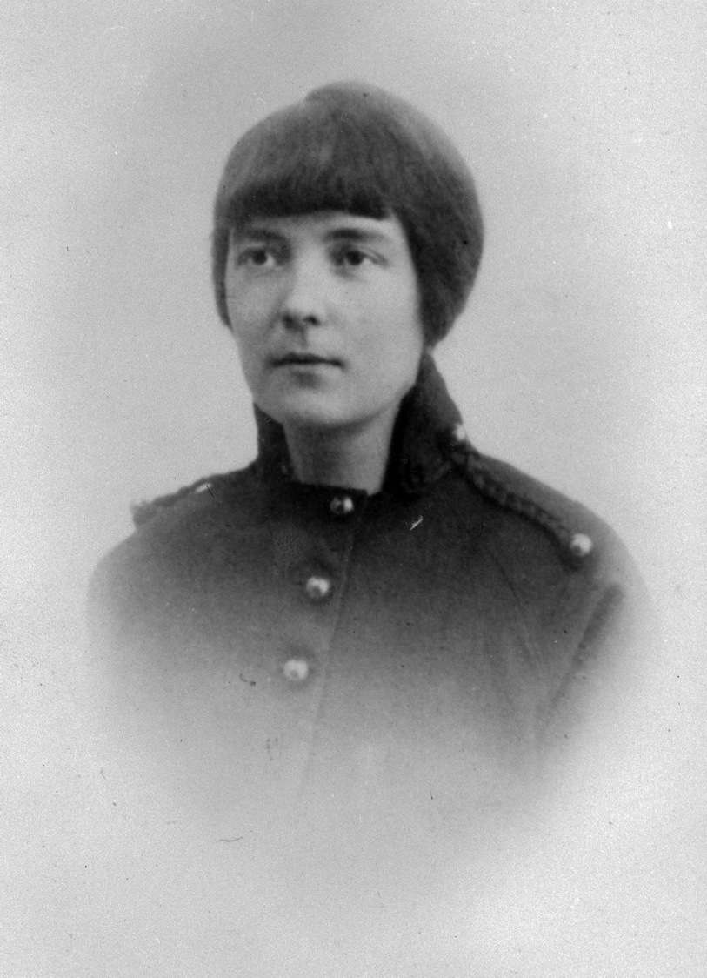
Katherine
Février 1915
Alexander Turnbull Library, Wellington, New Zealand

Slide 7
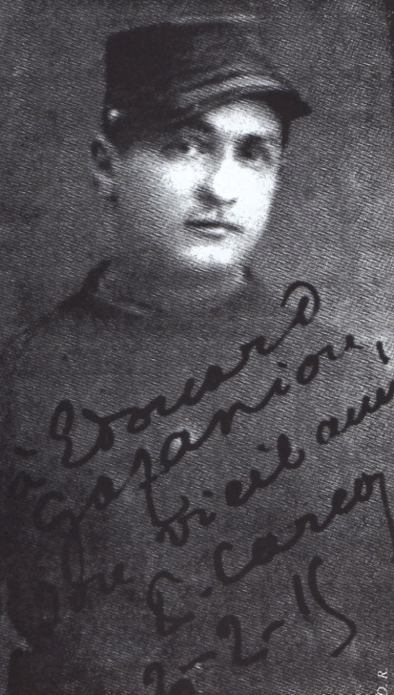
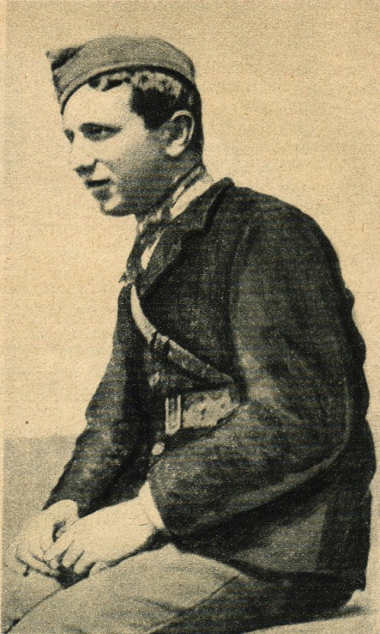
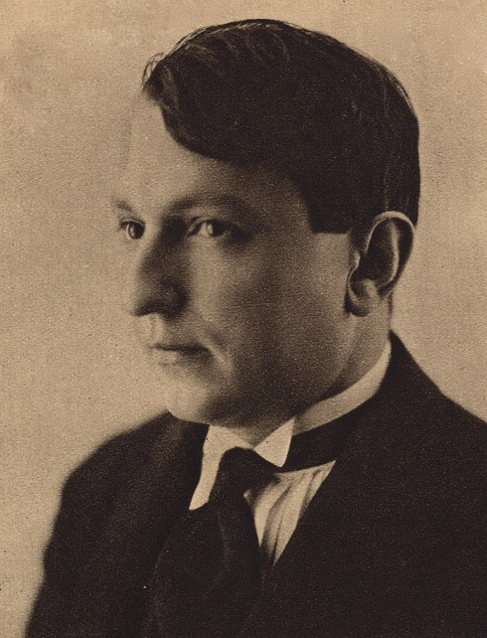
Francis
Vers 1908
1916
Vers 1920
Droits réservés

Slide 8
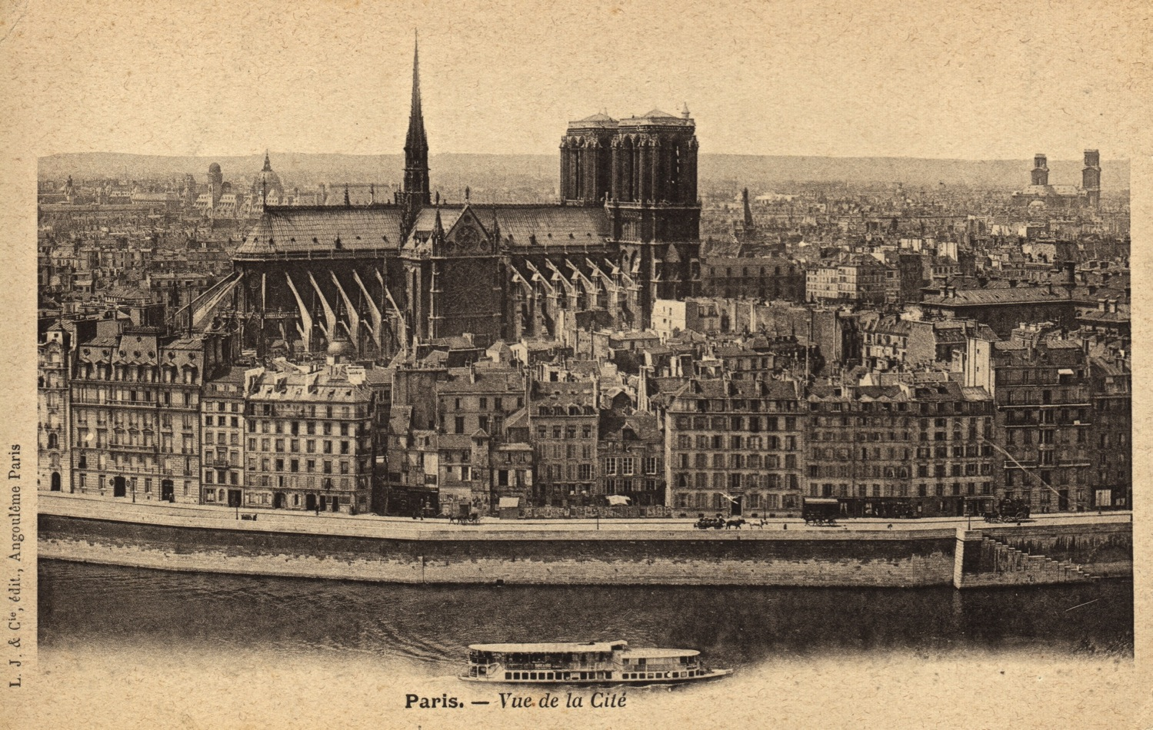
13, Quai aux Fleurs

Slide 9
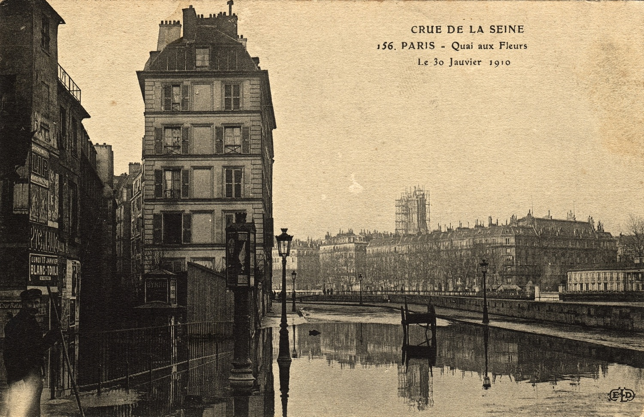
?

Slide 10
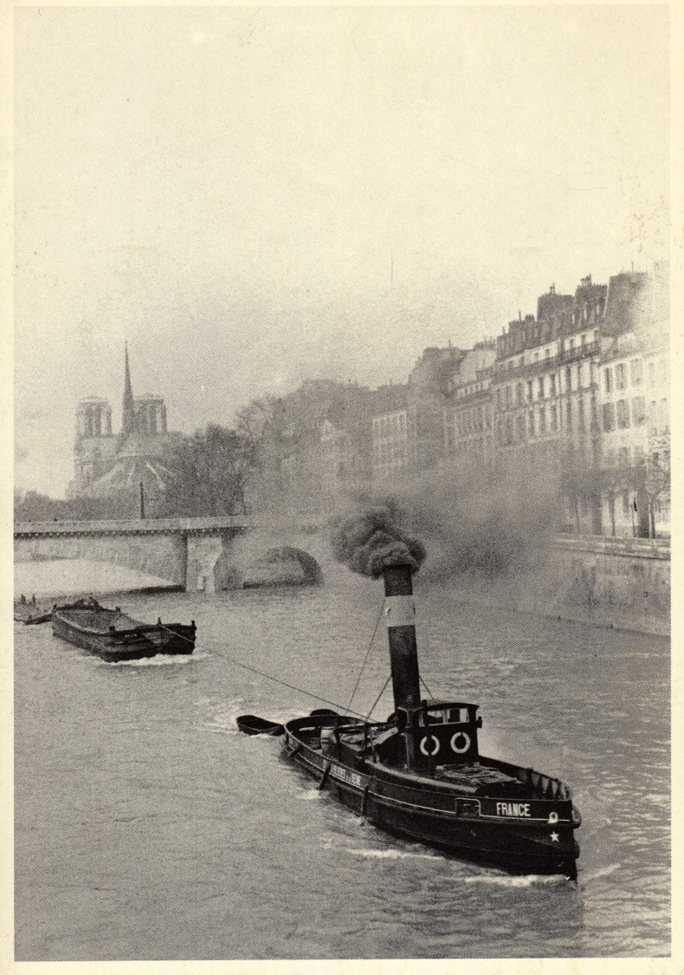
Un petit remorqueur sur le fleuve fit entendre sa sirène ; une voiture, ses deux chevaux au galop, passa en coup de vent. L'eau rapide tour-billonnait, les grands arbres noirs sur l'autre rive étaient groupés comme des nègres en palabre.
Le Voyage Indiscret
© 1989 Editions du Désastre

Slide 11
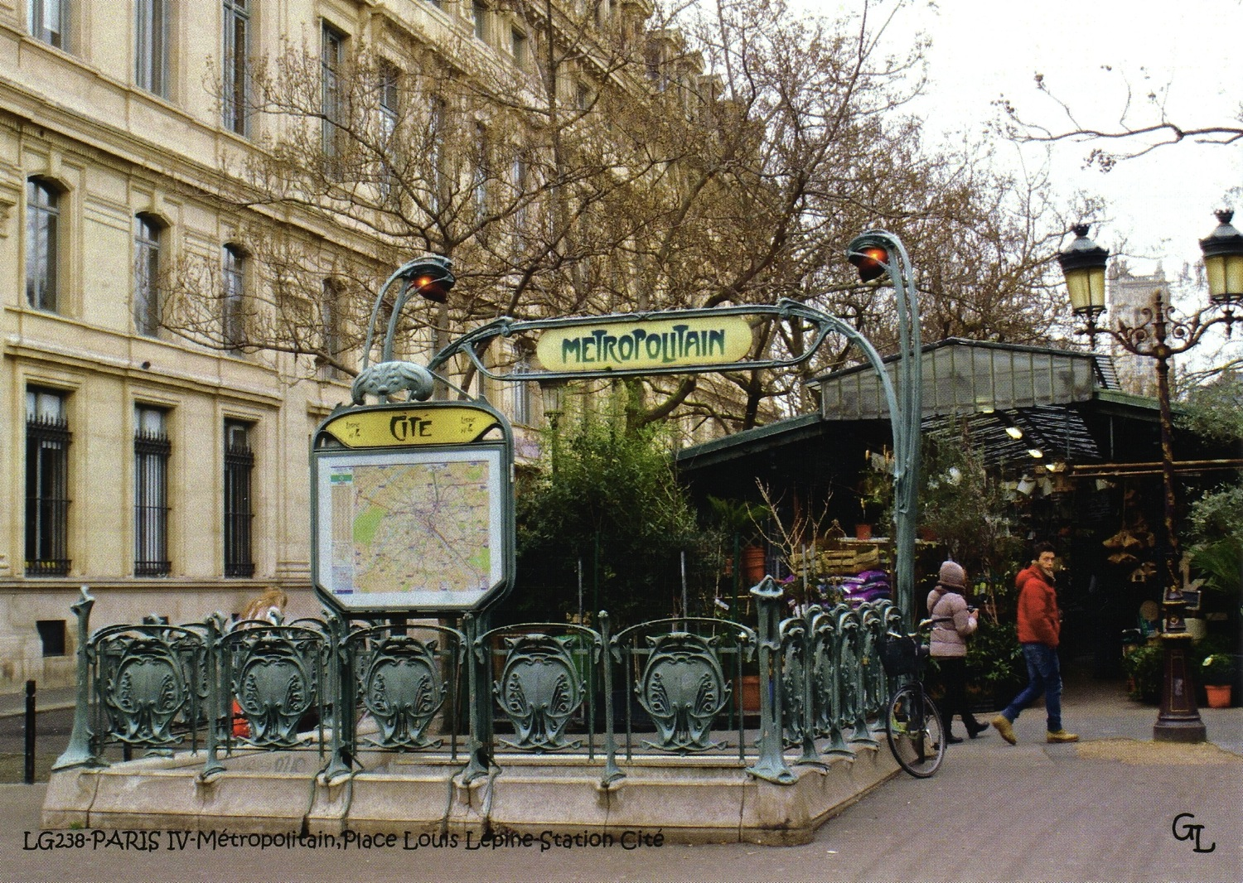
© Photo Lionel Geoffroy

Slide 12
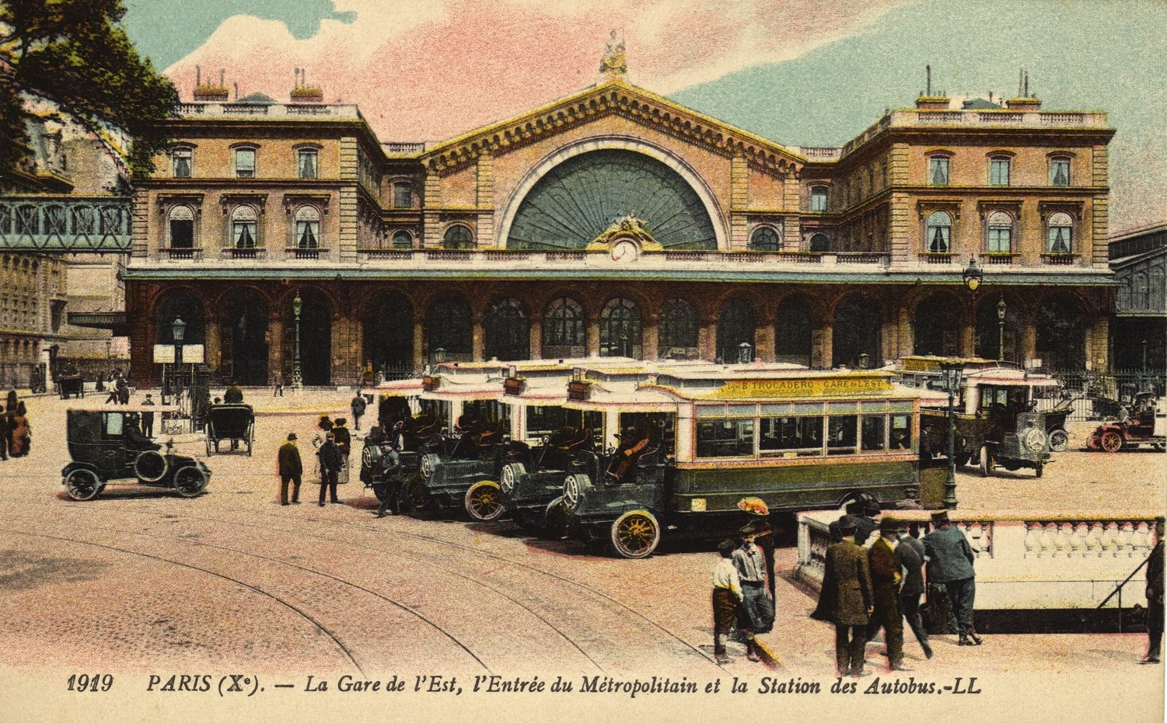
De Paris à Gray…

Slide 13
8h00
13h04/14h00
15h12

Slide 14
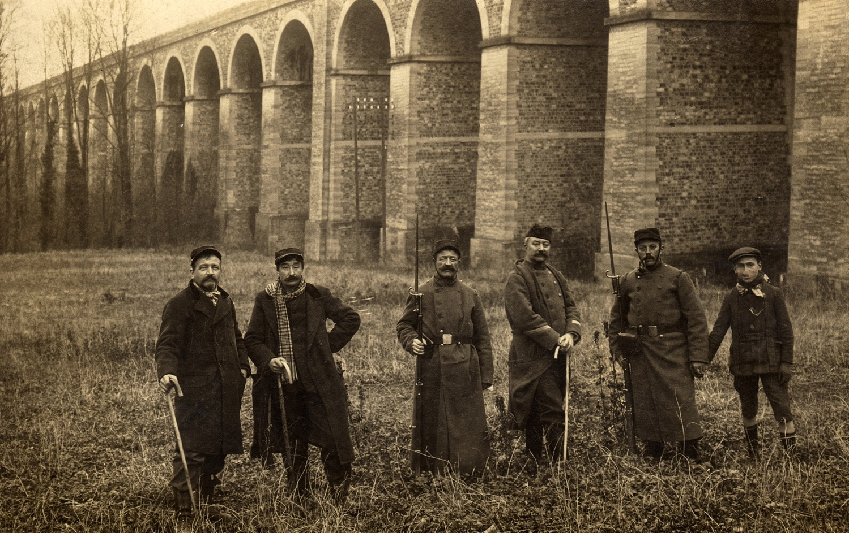
Viaduc de Changis, Avon, Seine-et-Marne
A tous les ponts, les embranchements, les gares…

Slide 15
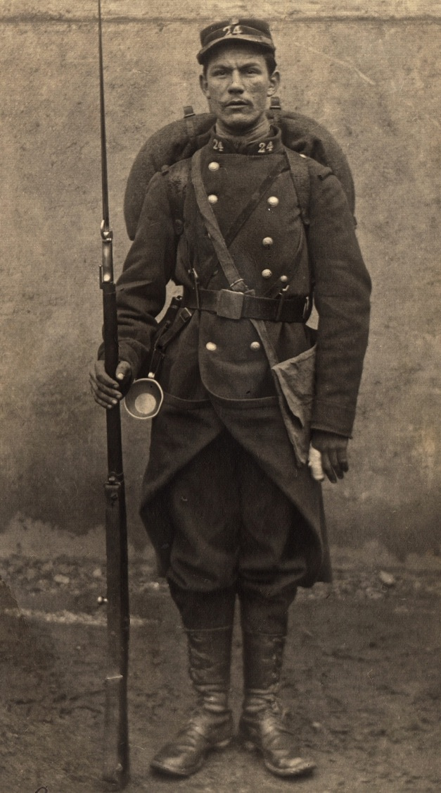
… il y avait un petit soldat, dont l'équipement essentiel paraissait être les godillots et la baïonnette. Il avait l'air abandonné et désolé.
Le Voyage Indiscret

Slide 16
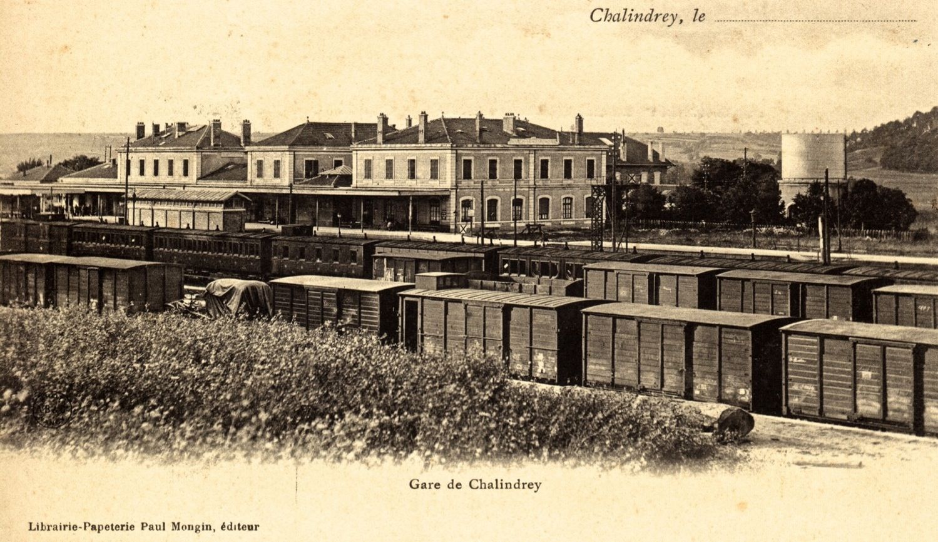
« Va-t-on directement à X… ? Demandai-je au contrôleur [...] .
– Non, mademoiselle, il faut que vous changiez à X, Y, Z.
– A… ?
– X, Y, Z. » Je n’avais pas encore compris.
Le Voyage Indiscret

Slide 17
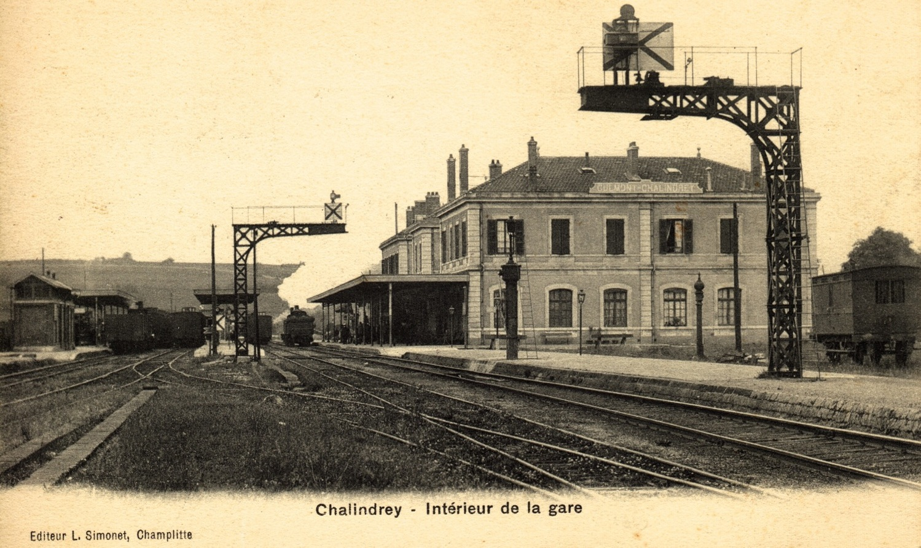
A quelle gare dois-je changer ? Peut-être ne le saurai-je jamais. [...] Le train ralentit, s’arrêta. Tout le monde descendit sauf moi. [...] On change peut-être ici pour X…?
Le Voyage Indiscret

Slide 18
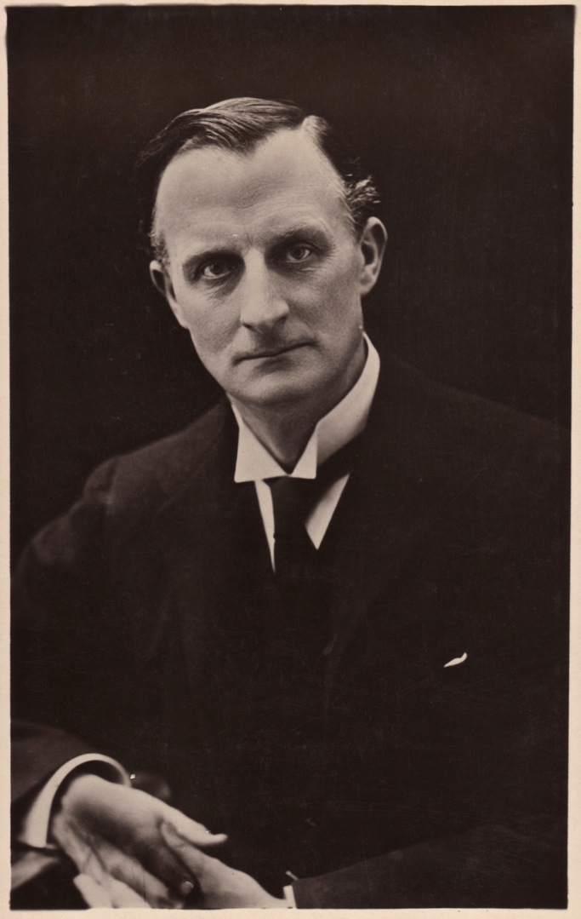
« Pas par là », dit une baïonnette. « Ni par ici », dit une autre. Je suivis donc la foule. « Votre passeport, Mademoiselle.» « Nous, Sir Edward Grey… »
Le Voyage Indiscret
Sir Edward GREY : Ministre des Affaires Etrangères britannique en 1915

Slide 19
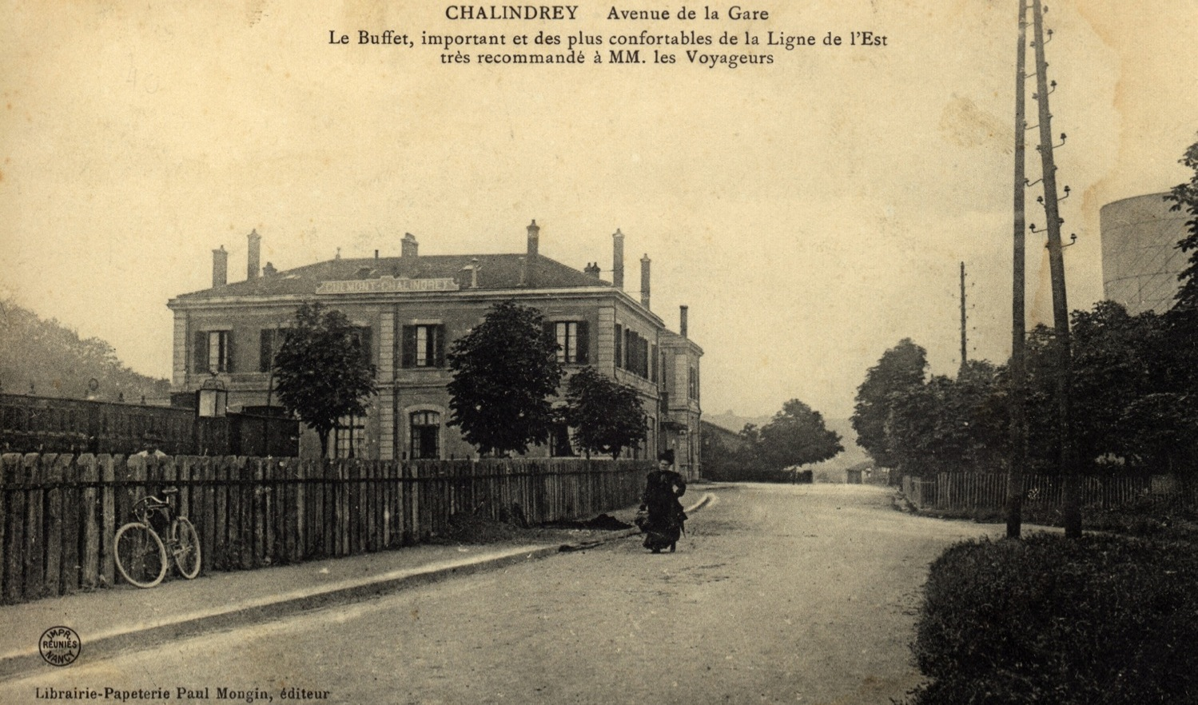
Je courus à travers le jardin boueux et entrai au buffet.
Une salle verte avec un poêle fumeux et des tables de chaque côté. Sur le comptoir, embelli de bouteilles colorées, une femme s'appuie, la poitrine dans ses bras croisés.
Le Voyage Indiscret

Slide 20
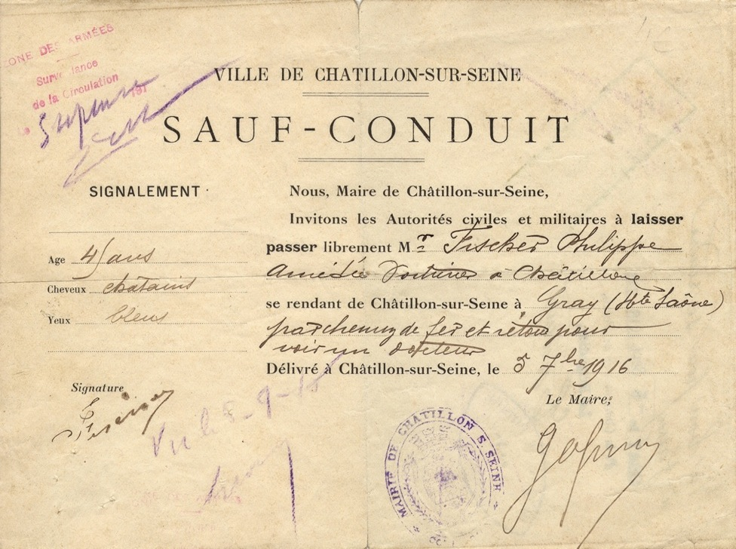
« Ma Chère nièce,
Maintenant que le temps est plus sûr, votre oncle et moi serions charmés si vous vouliez nous faire une petite visite. Télégraphiez-moi pour me dire quand vous venez.
Je viendrai vous chercher à la sortie de la gare si je suis libre. Autrement, notre bonne amie, Madame Grinçon, qui habite la petite maison de l'octroi près du pont, juste en face de la gare, vous conduira chez nous. Je vous embrasse bien tendrement, Julie Boiffard.»
Le Voyage Indiscret

Slide 22
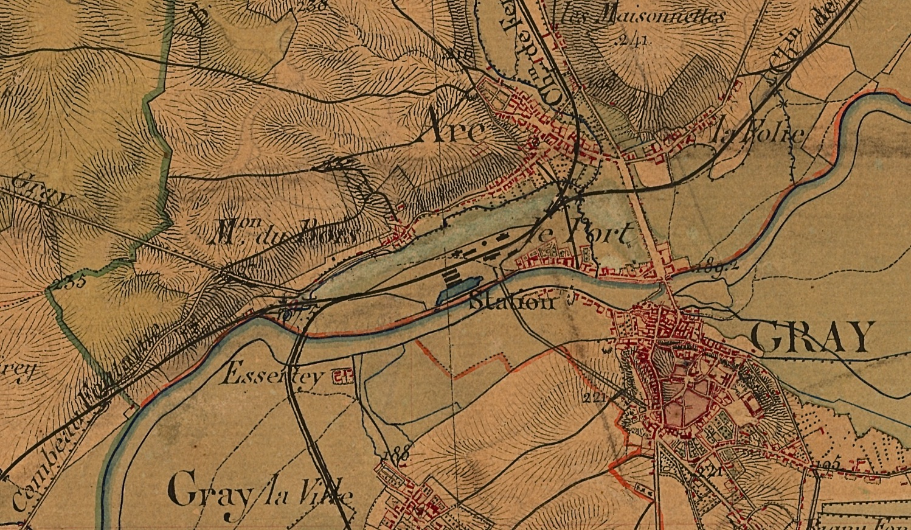
Source : IGN
Carte d’Etat Major de 1866
Echelle 1 : 40 000

Slide 23
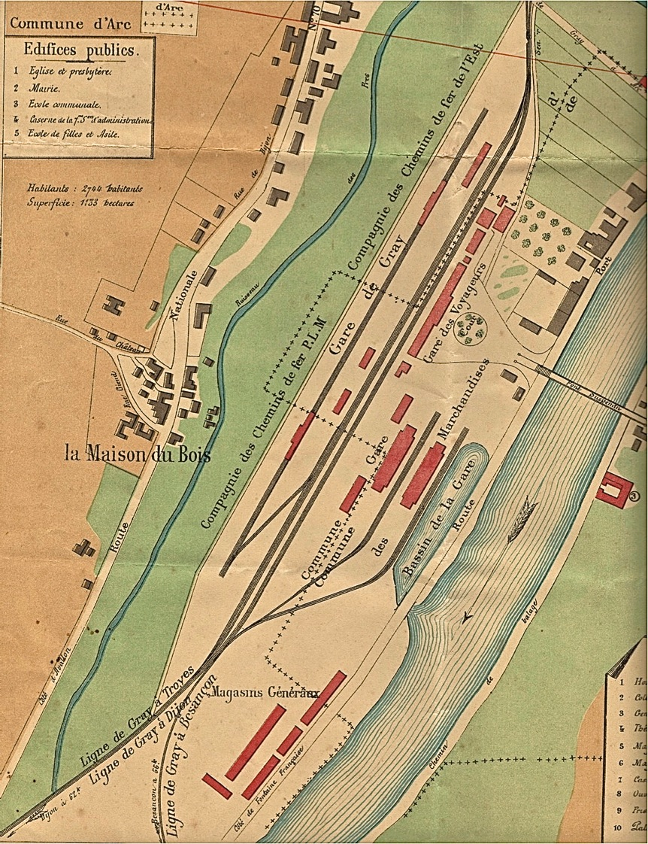
Extrait du plan de Gray édité par Perron -1891

Slide 24
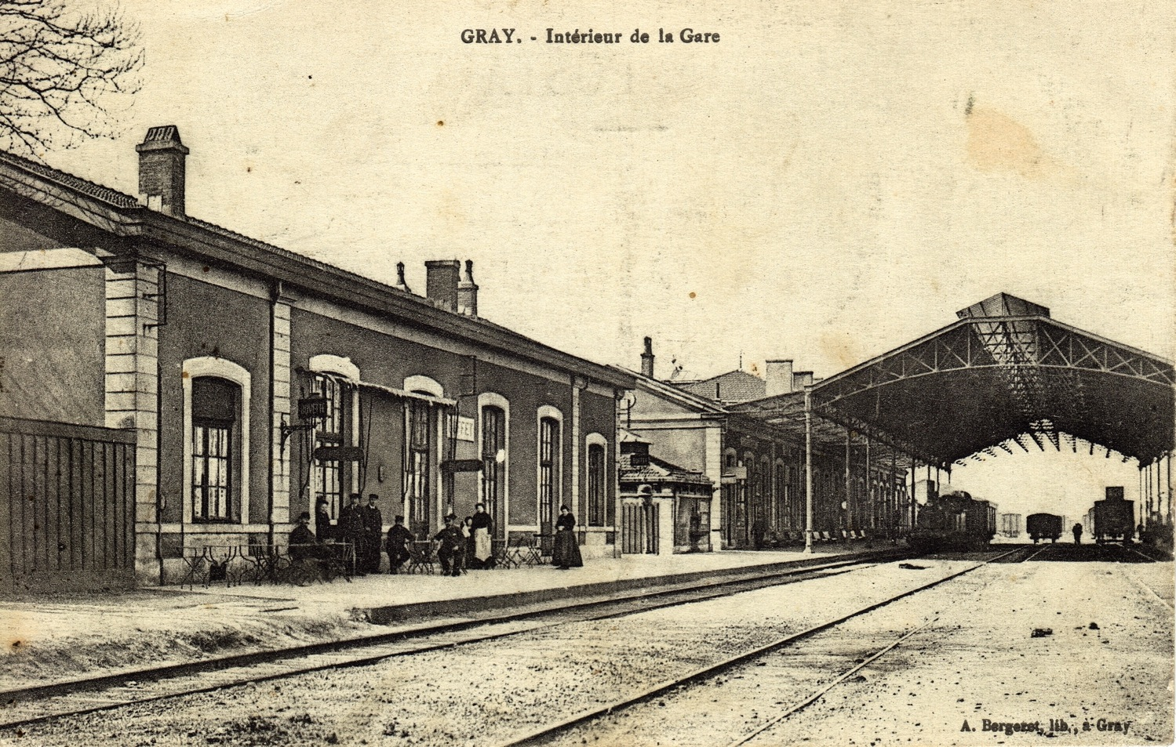
Une lumière nagea à côté du train sur laquelle était inscrit le nom fatal.
Le Voyage Indiscret

Slide 25
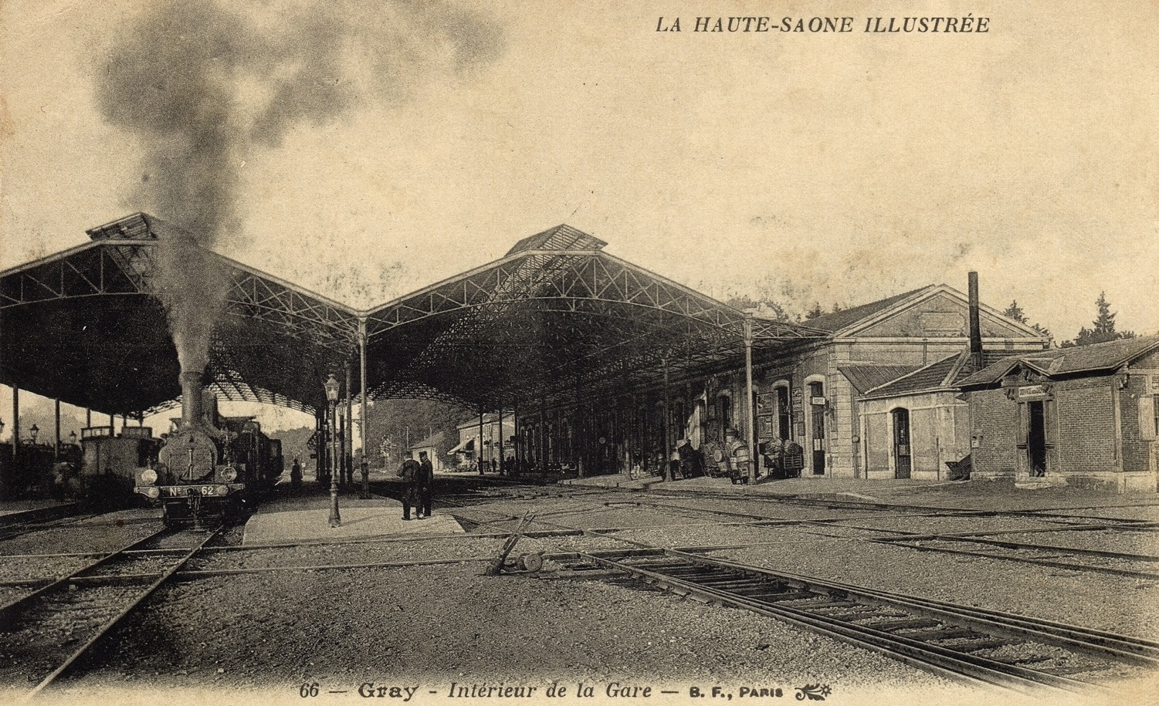
J’eus à peine le temps de respirer que le train s’était arrêté. [...][Je] descendis sur le quai en dansant sur les marches…
Le Voyage Indiscret

Slide 26
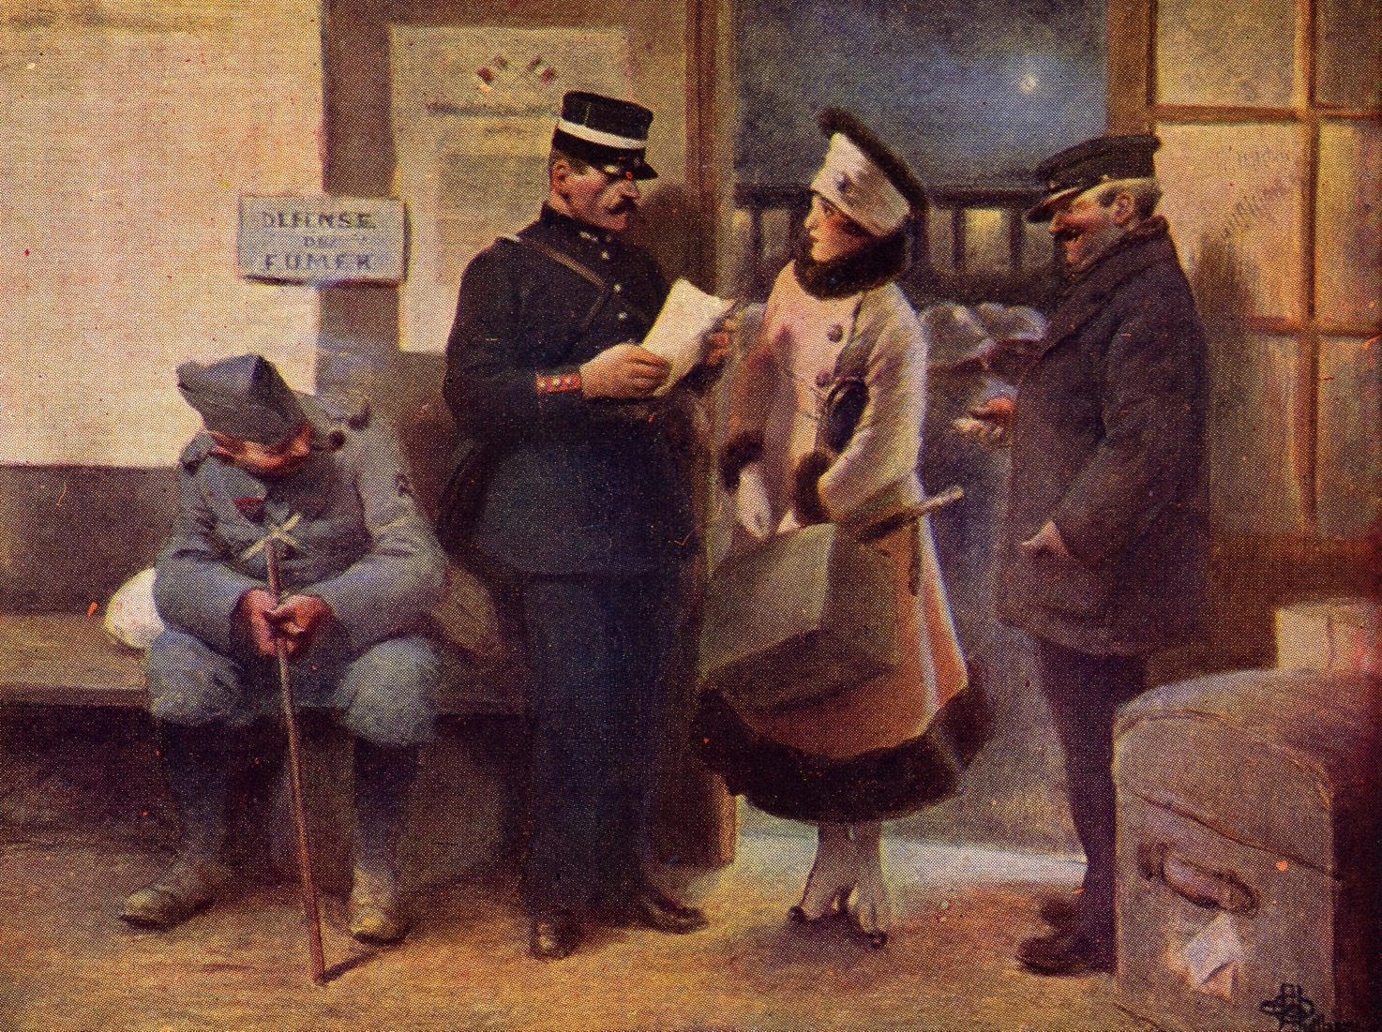
Albert GUILLAUME - Le sauf-conduit

Slide 27
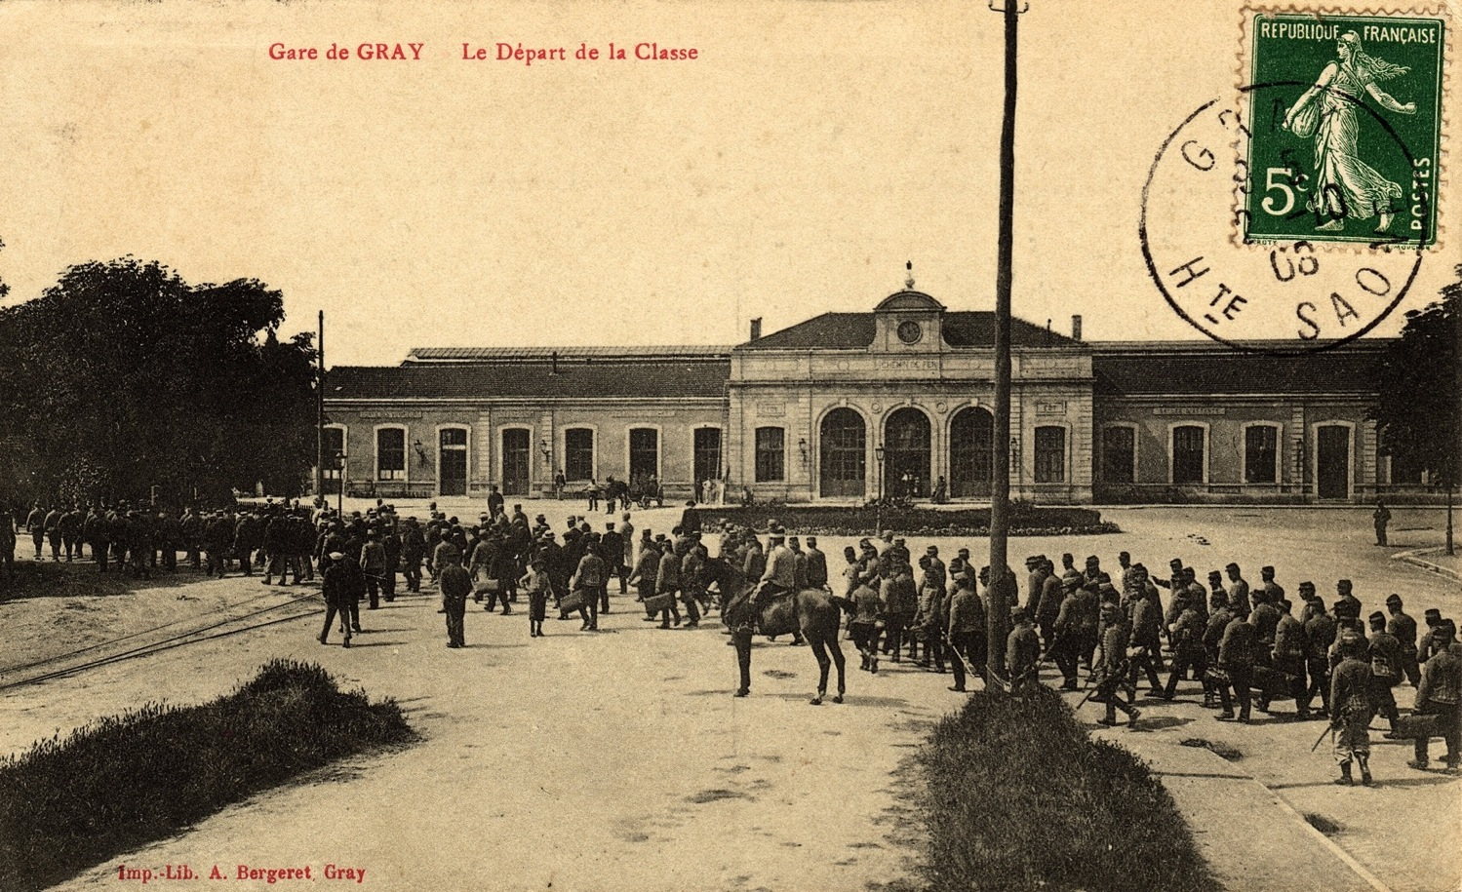
Nous zigzaguions au milieu d'un dédale policier, semblait-il et je ne pouvais me maintenir au pas du petit caporal qui se mit à siffler.
Le Voyage Indiscret

Slide 28
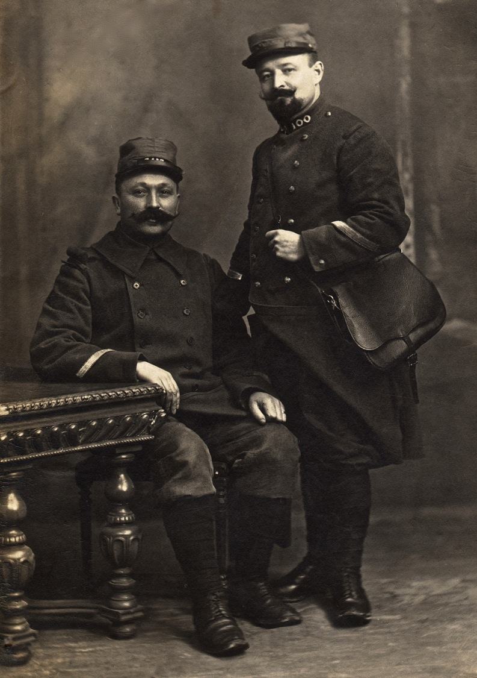
Il avait une sacoche de facteur au dos, un paquet de papier et Le Matin à la main.
Le Voyage Indiscret

Slide 29
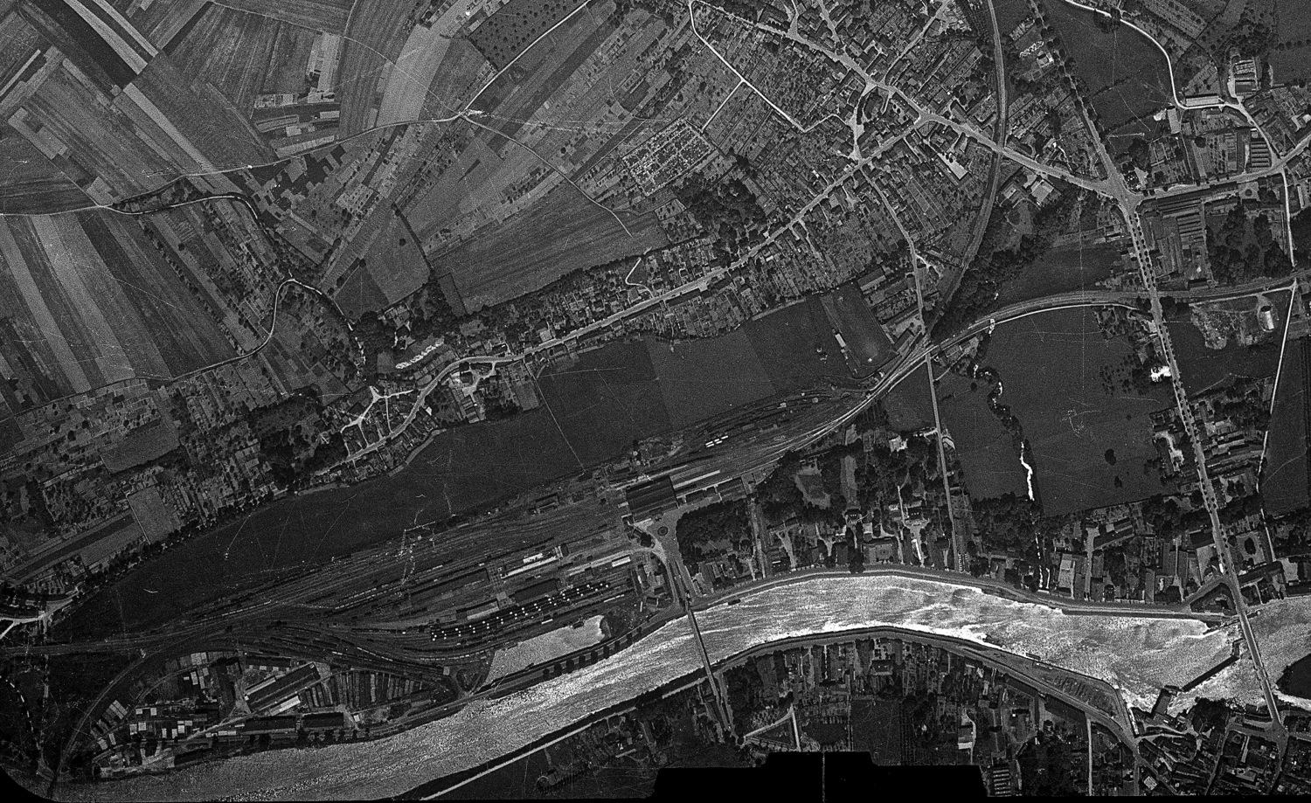
Arc-lès-Gray
La Maison du Bois
Gare
La Saône
Magasins généraux
Gray
Source : IGN
Mission aérienne C3122-0011_1940_F3122-3222_0148
Cliché n°148 du 03/06/1940 Echelle 1 : 20 567

Slide 30
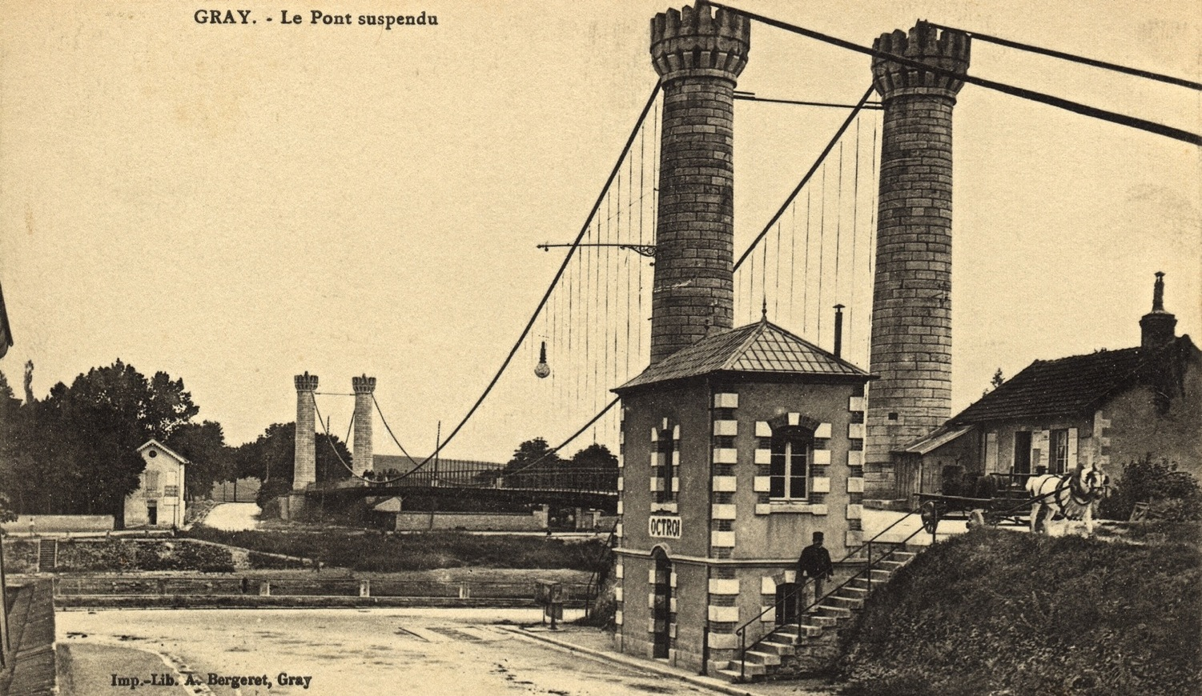
De la maison de l'octroi, "notre bonne amie, Madame Grinçon", les mains enveloppées dans un châle, observa notre arrivée et tout contre le bâtiment était penché un minuscule fiacre aux couleurs passées.
Le Voyage Indiscret

Slide 31
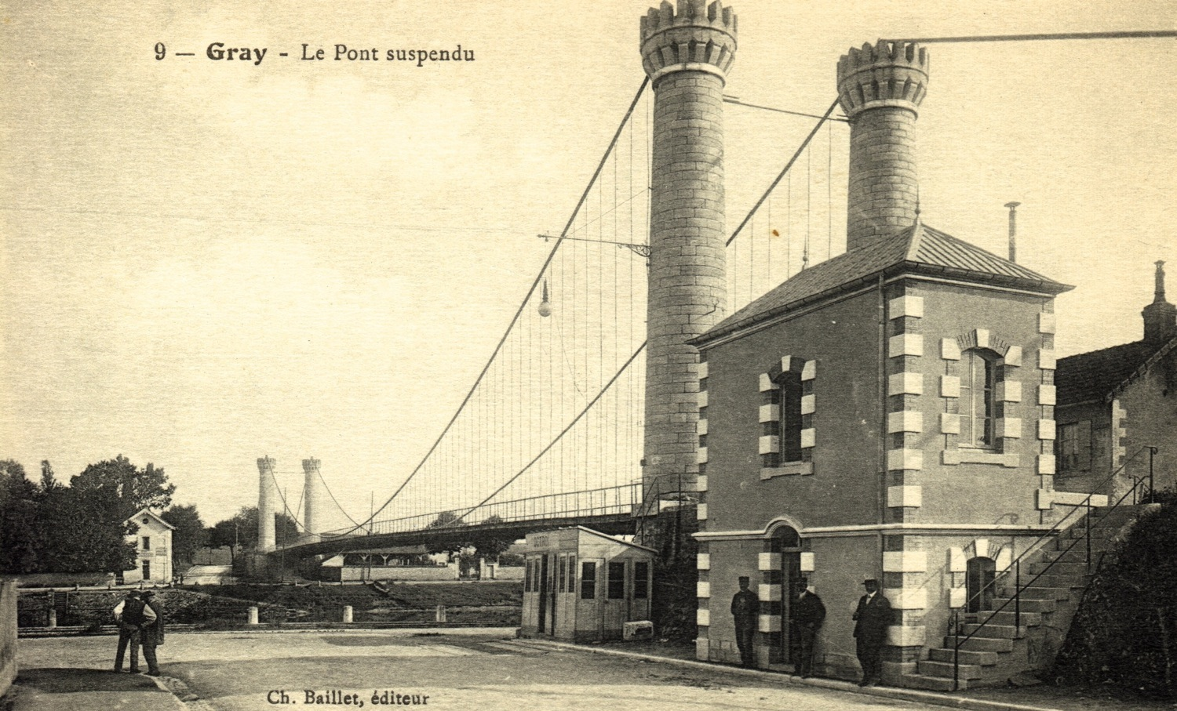
« Montez vite, vite ! » dit le petit caporal, jetant sur le plancher ma valise, la sacoche de facteur, le paquet de papier et Le Matin.
Le Voyage Indiscret

Slide 32
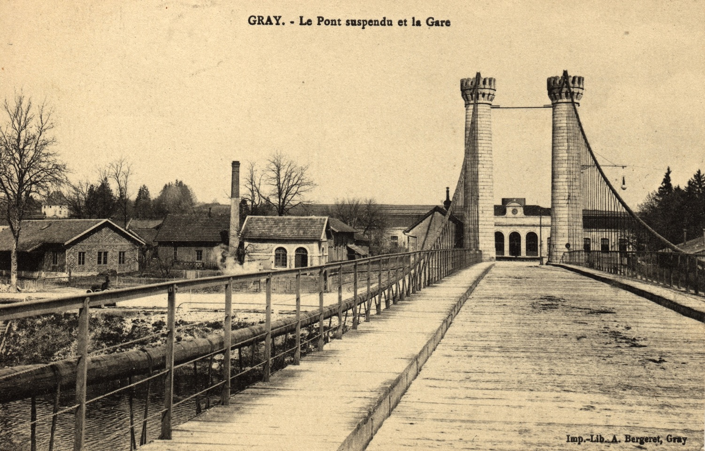
Le cocher se secoua et s’agita. Il fouetta le cheval squelettique, et nous nous envolâmes.
Le Voyage Indiscret

Slide 33
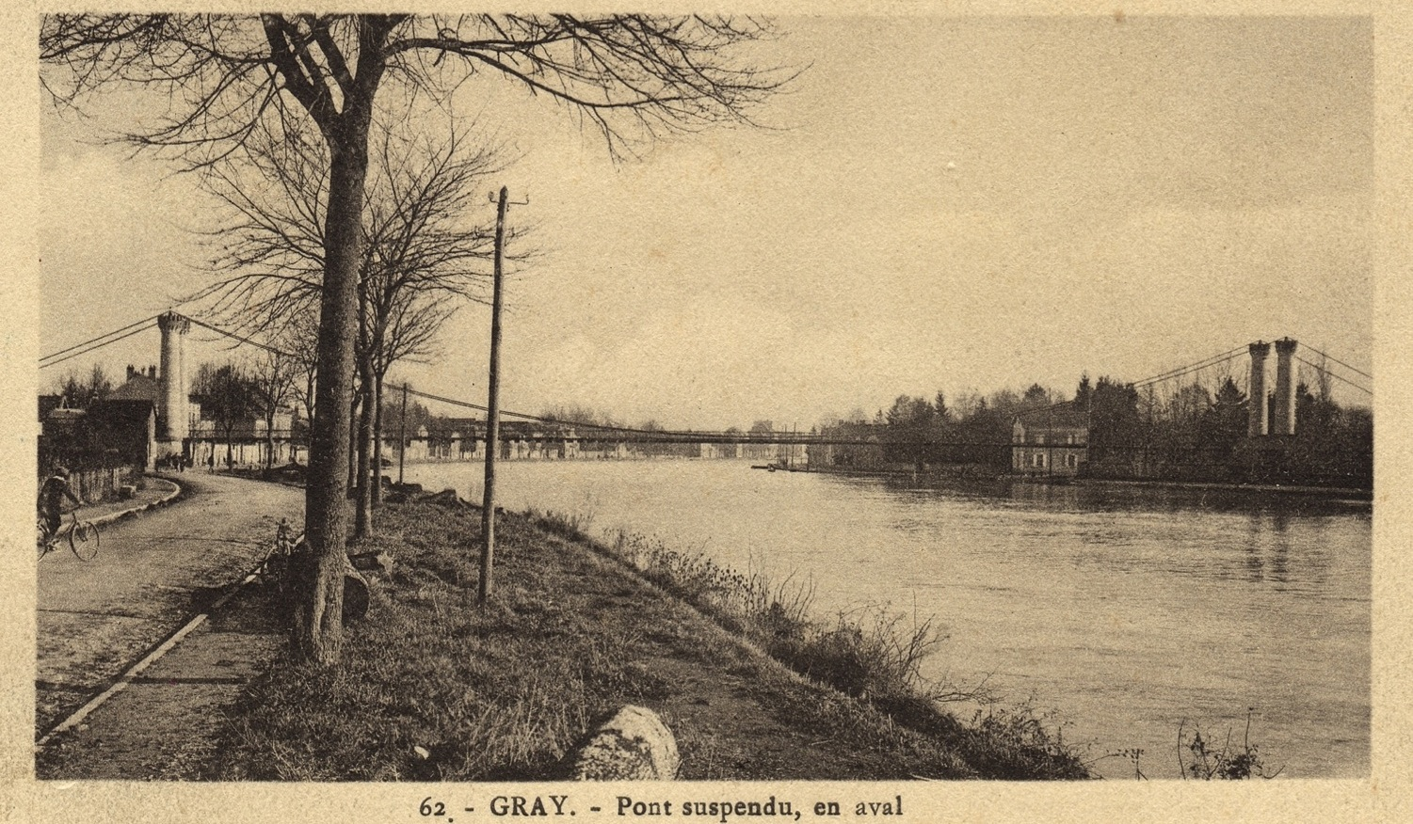
La Saône coulait, à gauche (à droite sur le cliché) de la route défoncée, recouverte d'une boue liquide, blanchâtre. Nous la suivîmes dans le vieux fiacre.
Francis CARCO, Souvenirs sur Katherine Mansfield

Slide 34
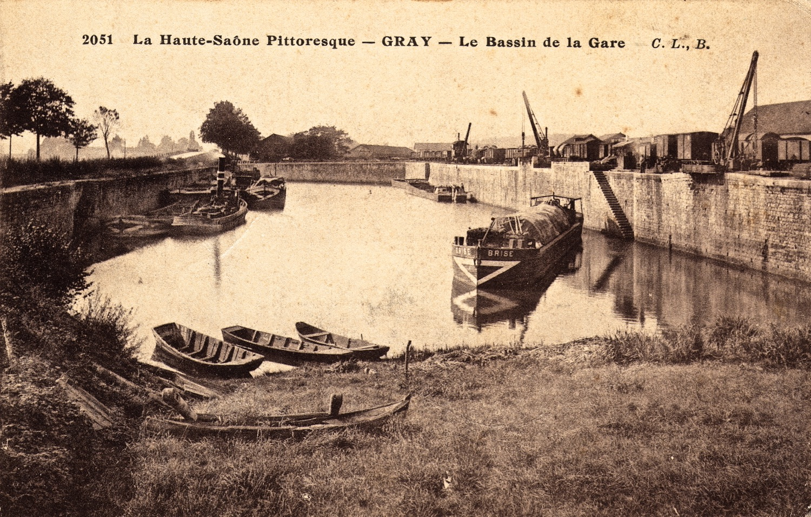

Slide 35
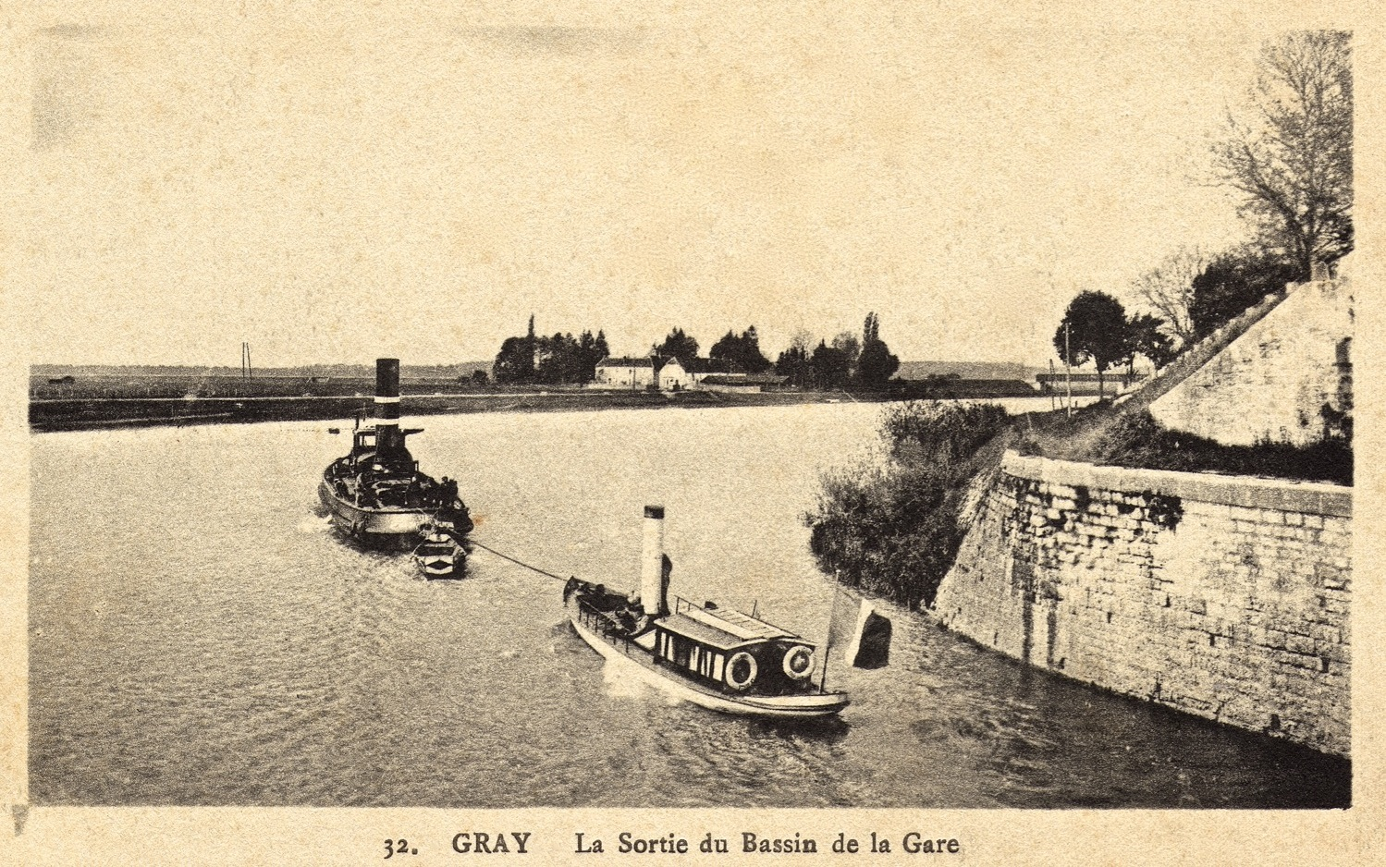
La Saône plate et glacée dans le paysage luit doucement. C'est un charme de plus. [...] Ici tout est plat, fuyant et gris.
Extrait d'une lettre de Francis Carco à Louis Vauxcelles, critique d'art. (Collection particulière)

Slide 36
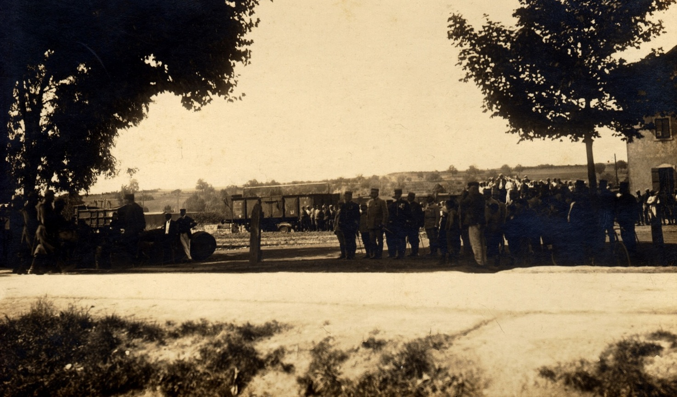
Devant la caserne, le cheval se cabra et s’arrêta. Une foule de visages qui riaient obscurcit la vitre.
Le Voyage Indiscret

Slide 37
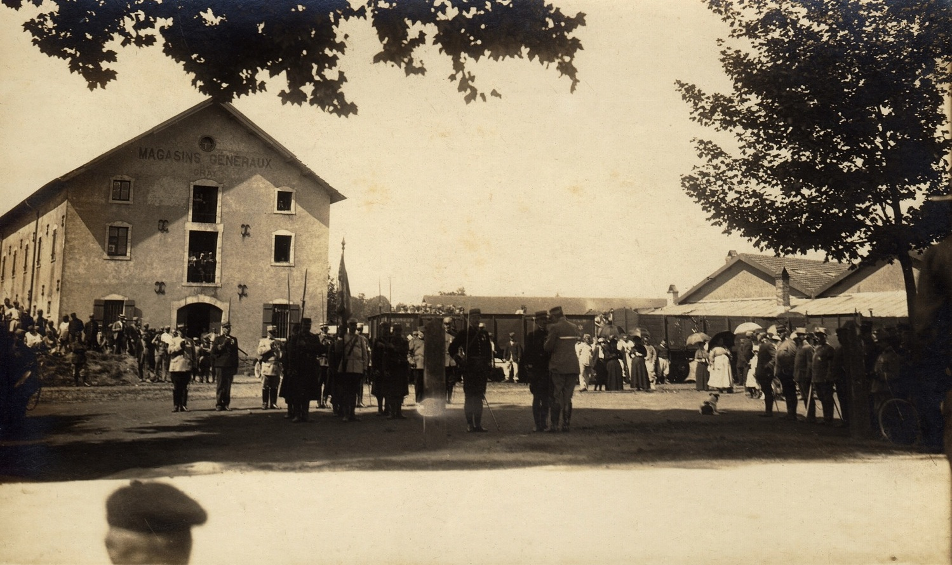
Ce que Katherine Mansfield appelle "la caserne" étaient les Magasins Généraux.
Francis CARCO, Souvenirs sur Katherine Mansfield

Slide 38
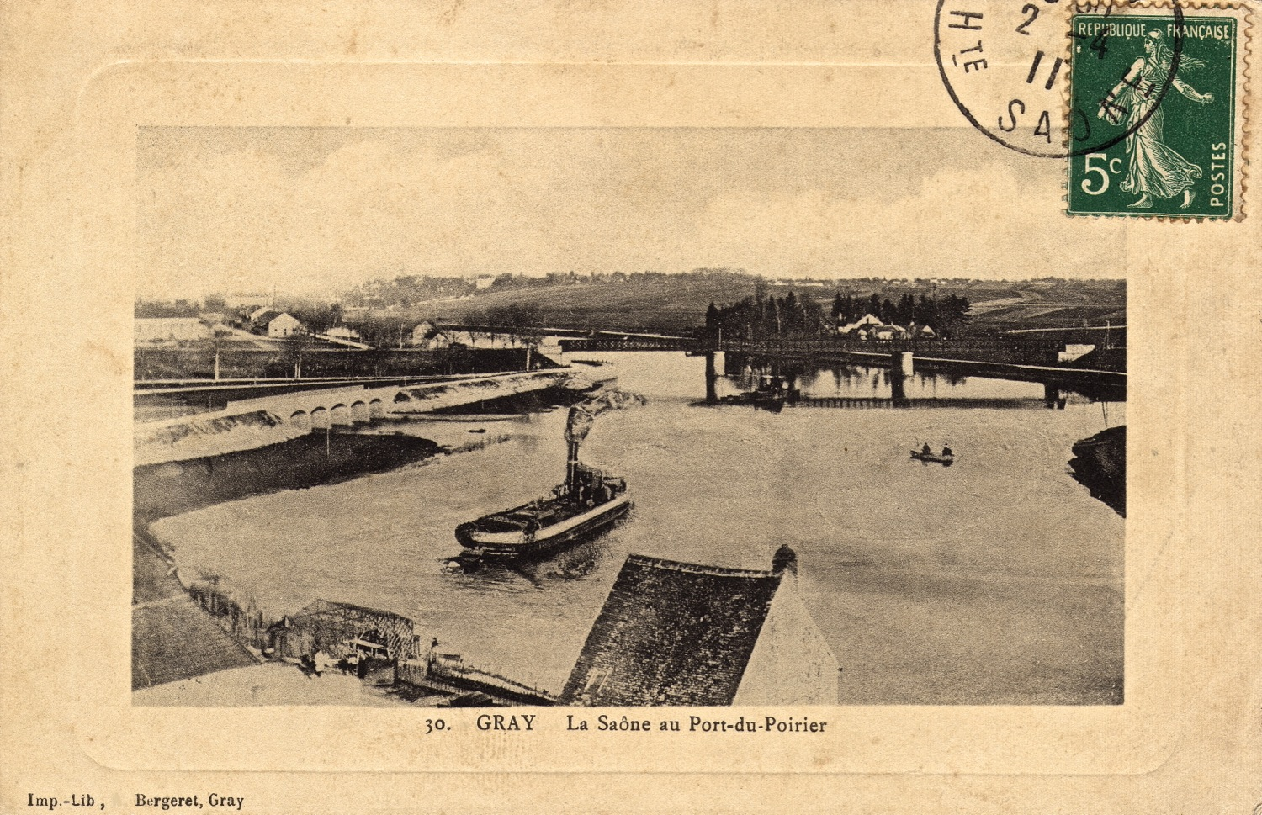
En route vers Arc-lès-Gray…

Slide 39
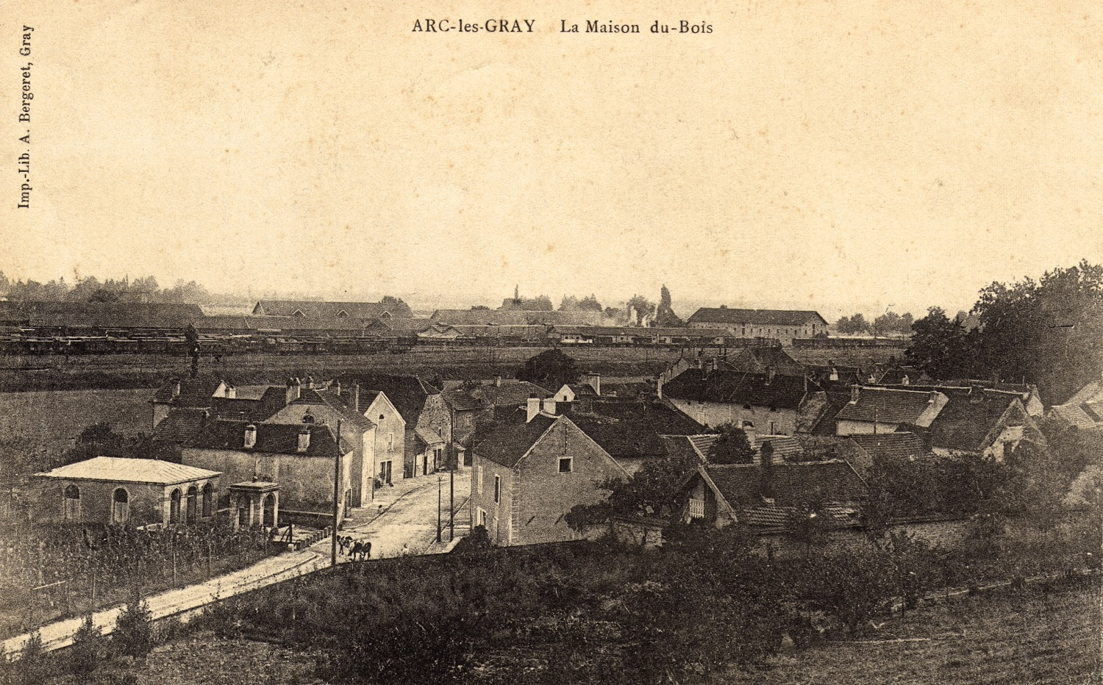
Nous repartîmes, le long d’une rivière, d’une étrange rue blanche…

Slide 40
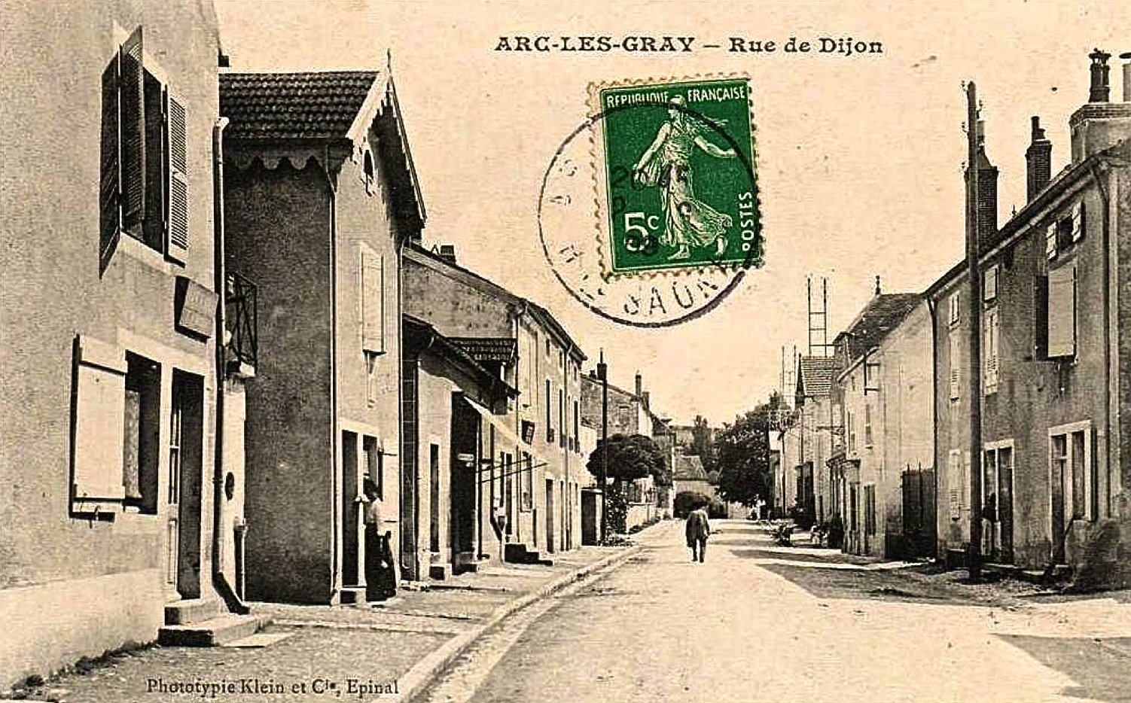
Collection particulière
… avec de petites maisons de chaque côté, gaies dans la tardive lumière du soleil.
Le Voyage Indiscret

Slide 41
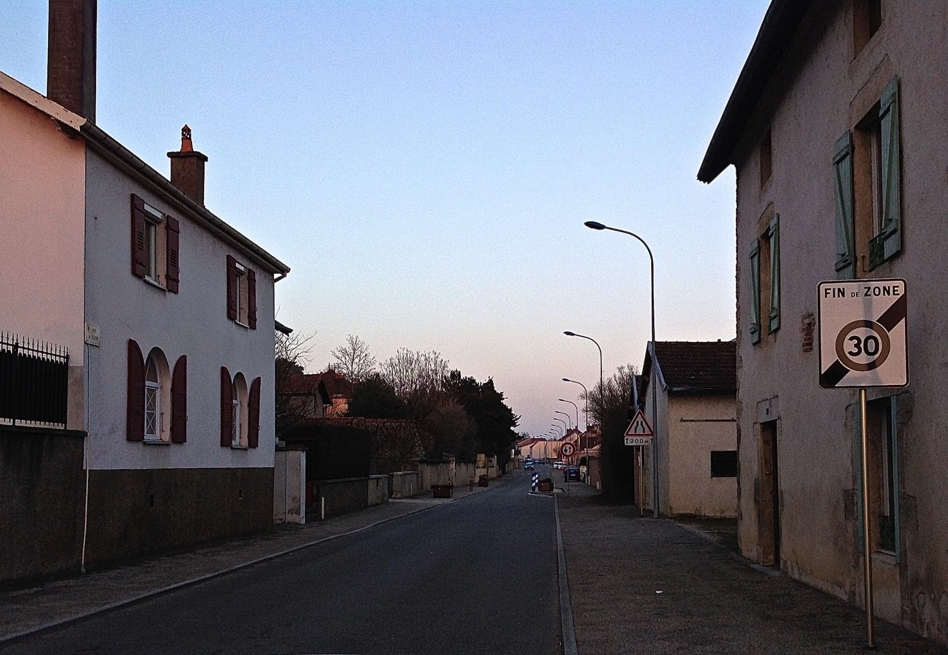
Photos C. B.-B.

Slide 42
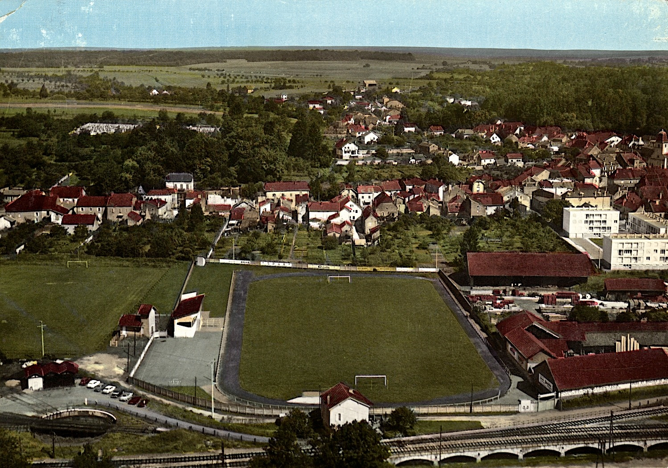
© S.P.A.D.E.M.

Slide 43
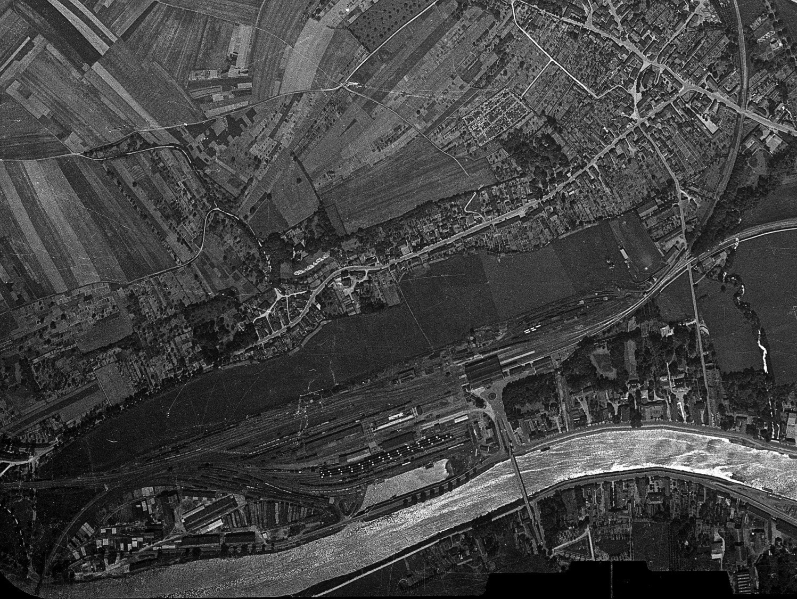
Arc-lès-Gray
La Maison du Bois
Gare
La Saône
Magasins généraux
Gray

Slide 44
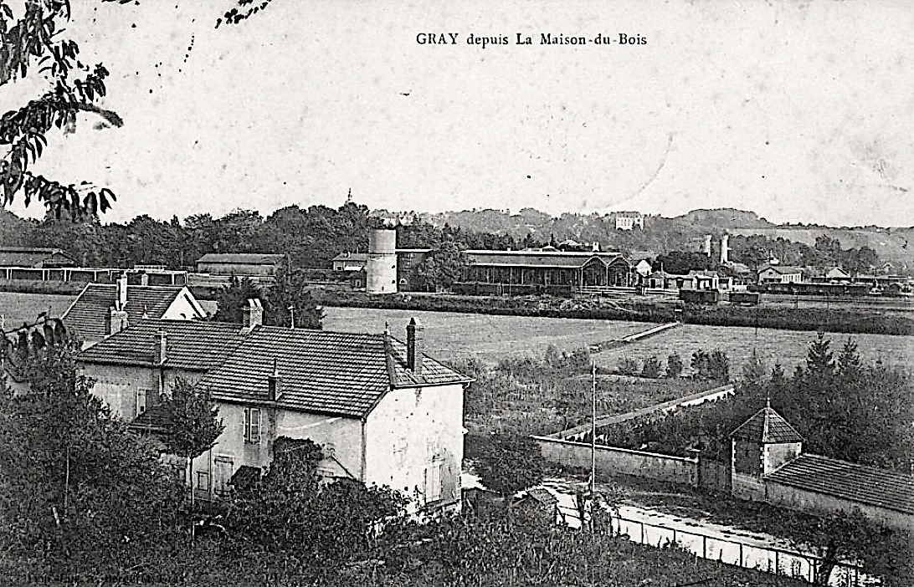
Collection particulière

Slide 45
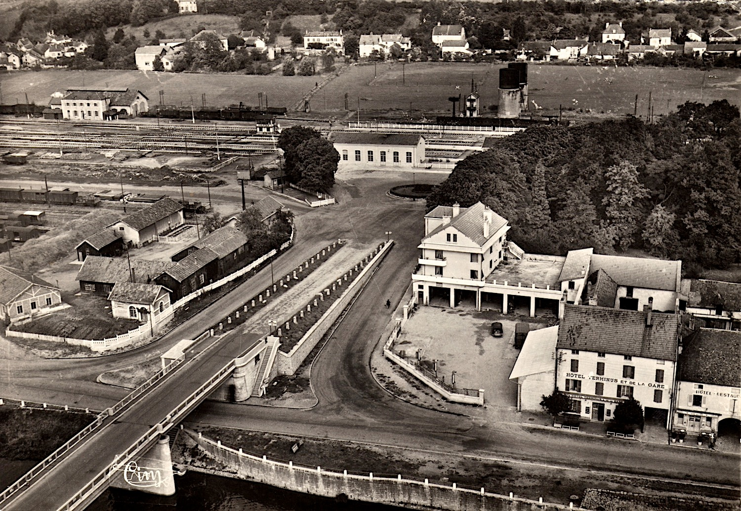
© Combier Imprimeur Mâcon

Slide 46
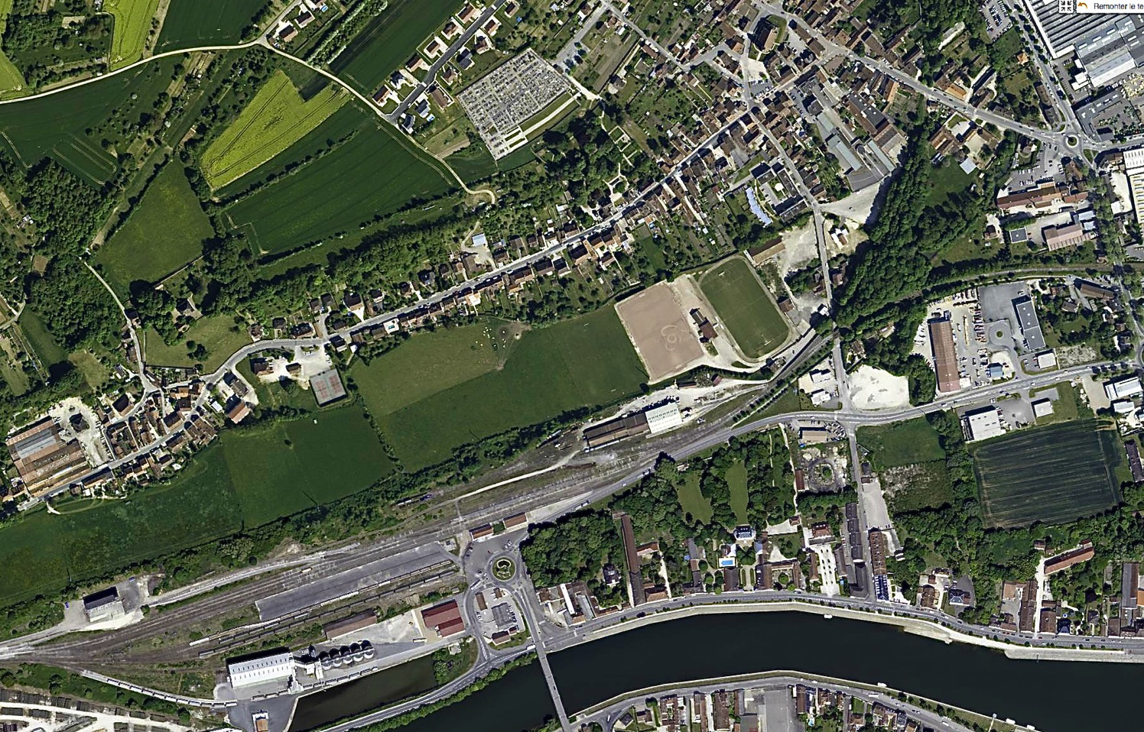
Source : IGN

Slide 47
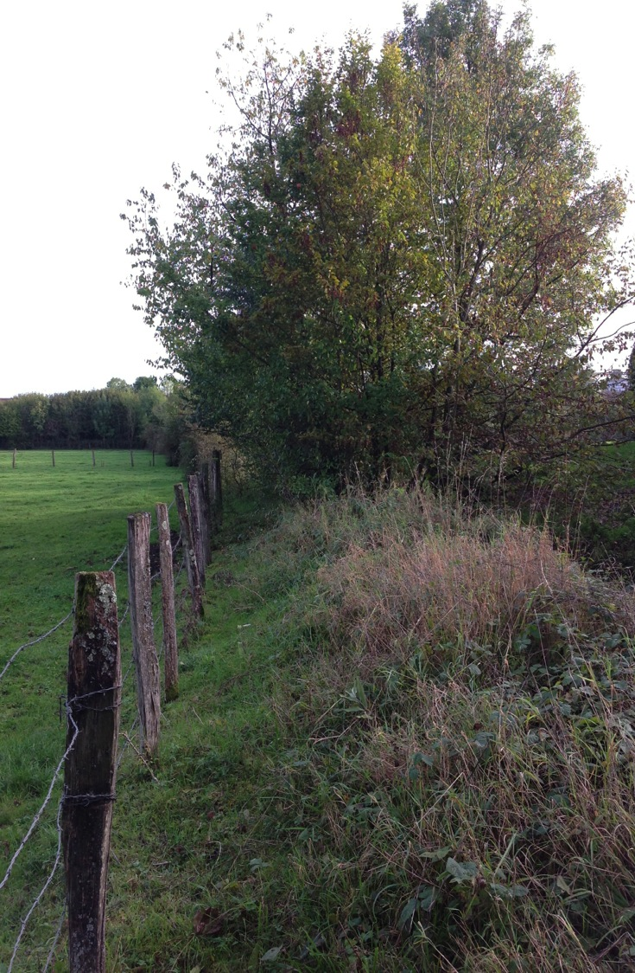
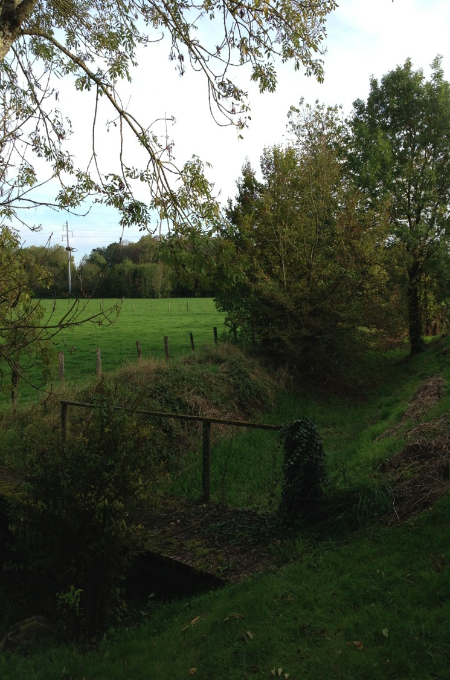
Photos C. B.-B.

Slide 48
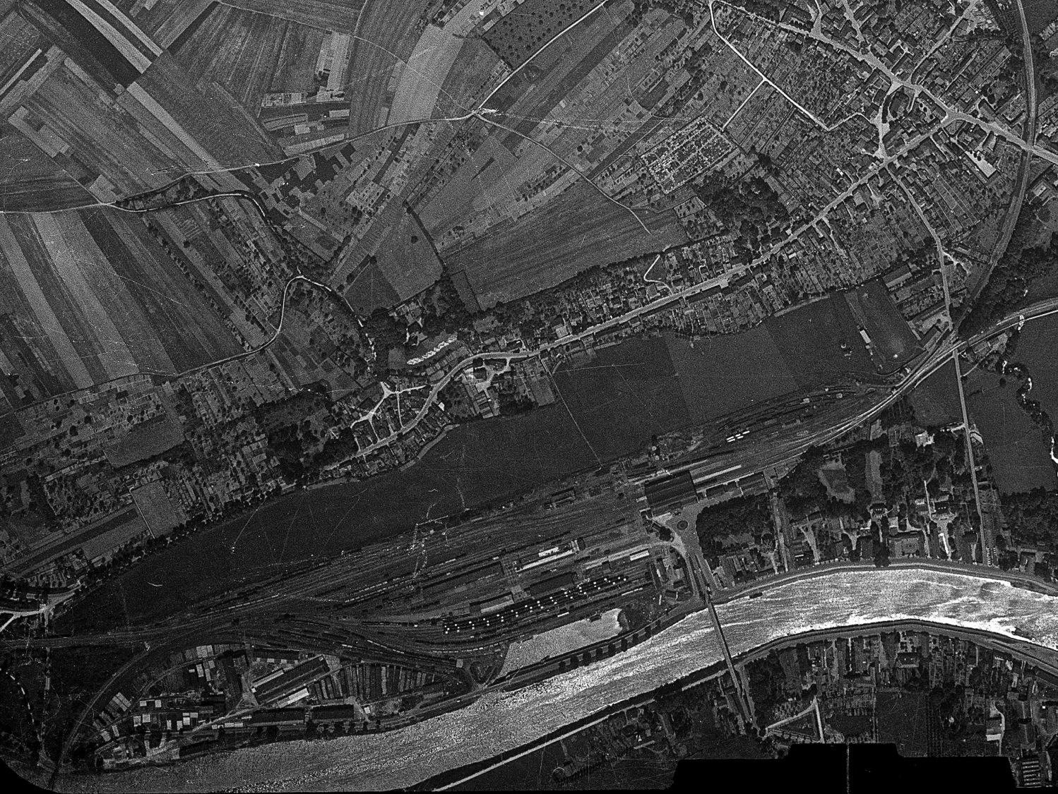
Arc-lès-Gray
La Maison du Bois
Gare
La Saône
Magasins généraux
Gray

Slide 49
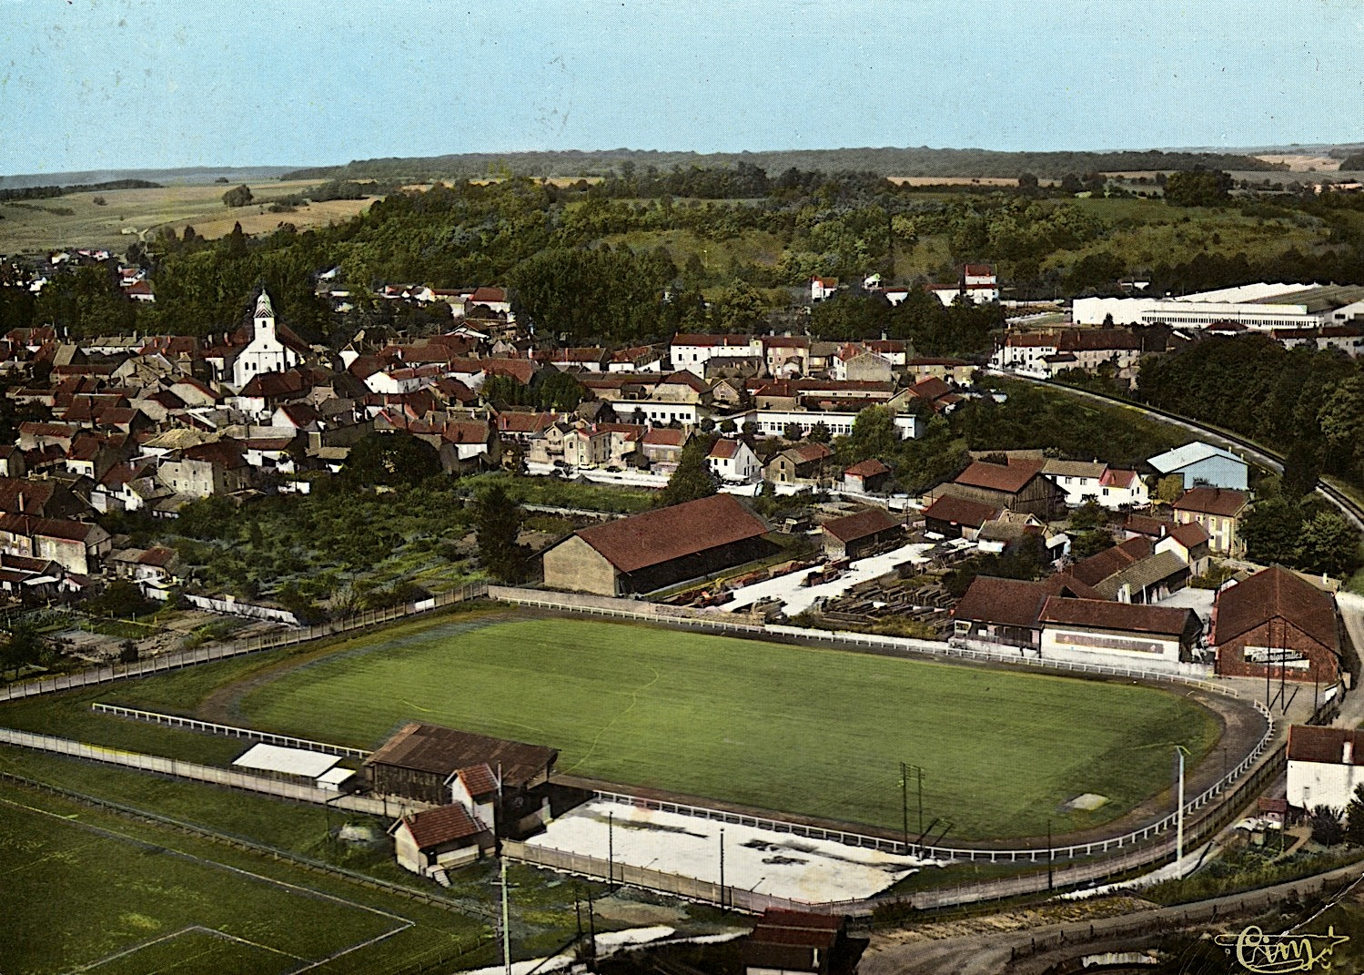
© Combier Imprimeur Mâcon

Slide 50
Source : IGN

Slide 51
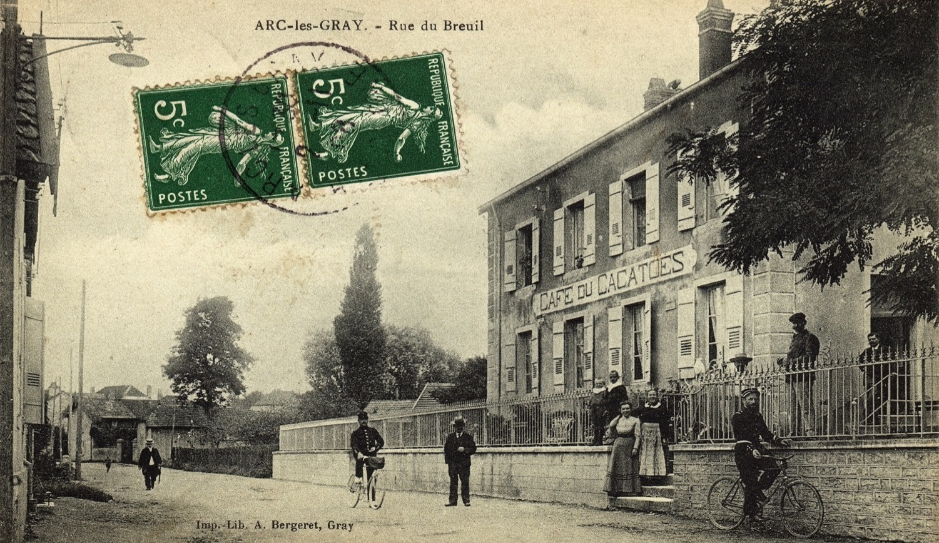
Ils s'étaient assis à une table rustique, sous un arbre et la façade blanche de la guinguette, qu'on devinait à travers les feuillages, laissait voir une enseigne noire, à lettres jaunes, sur laquelle on lisait : CAFÉ DU CACATOÈS.
Francis CARCO, Les Innocents

Slide 52
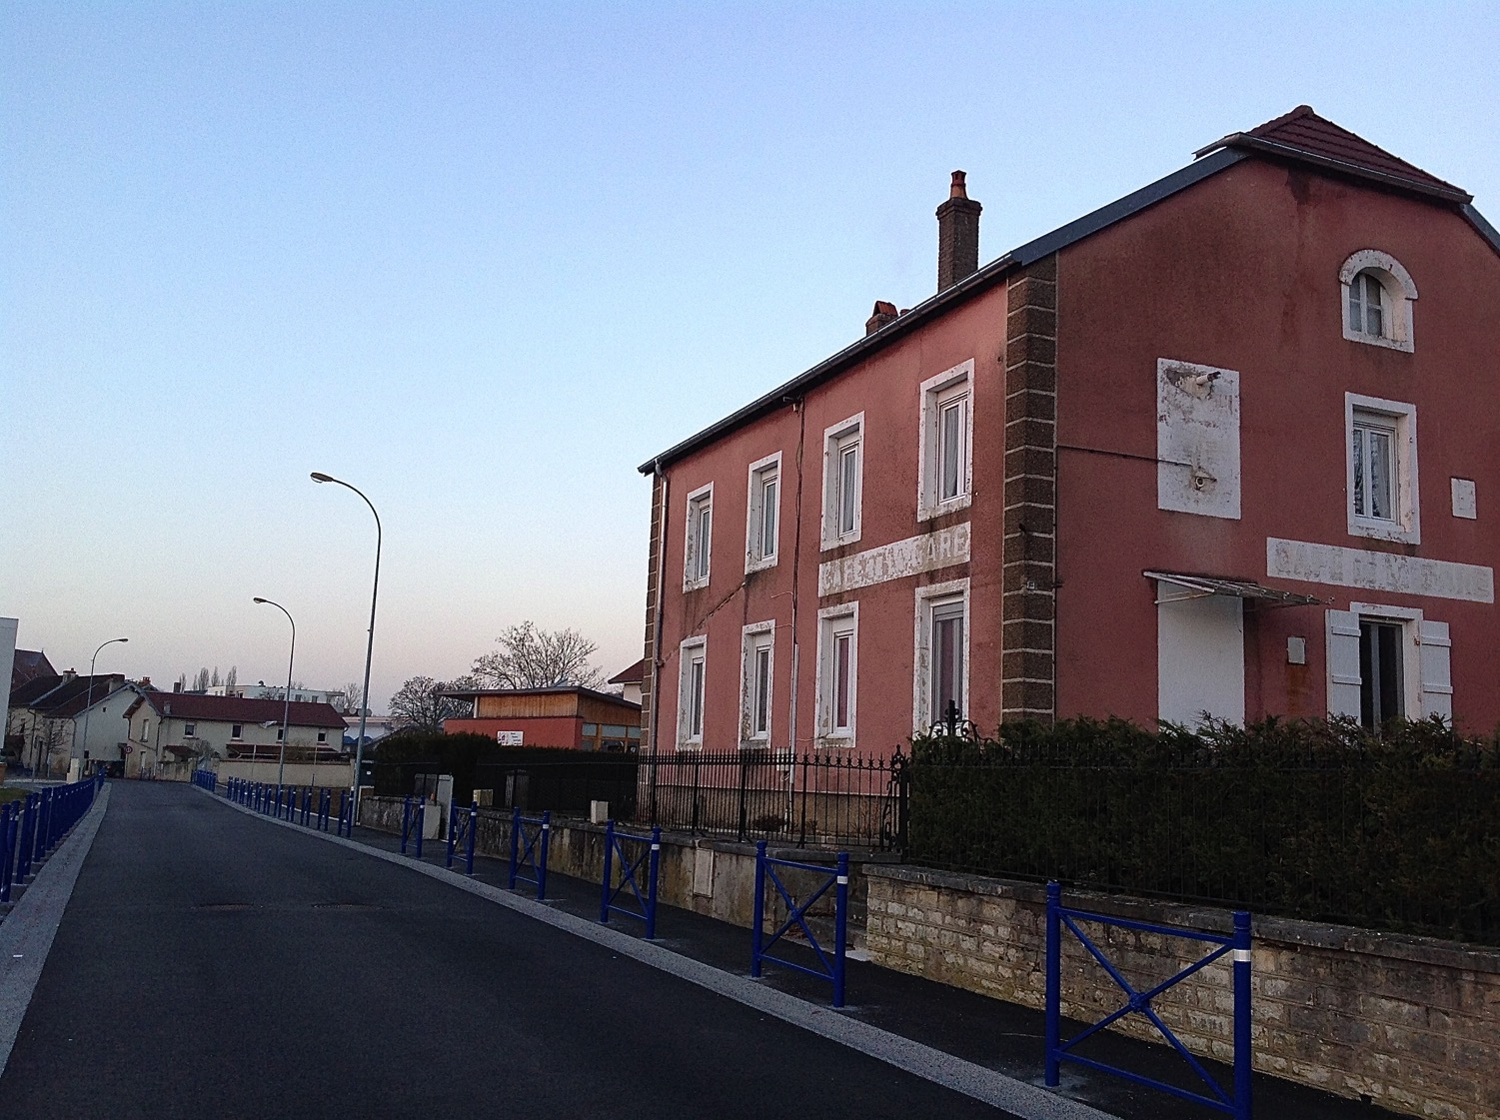
Photos C. B.-B.

Slide 54
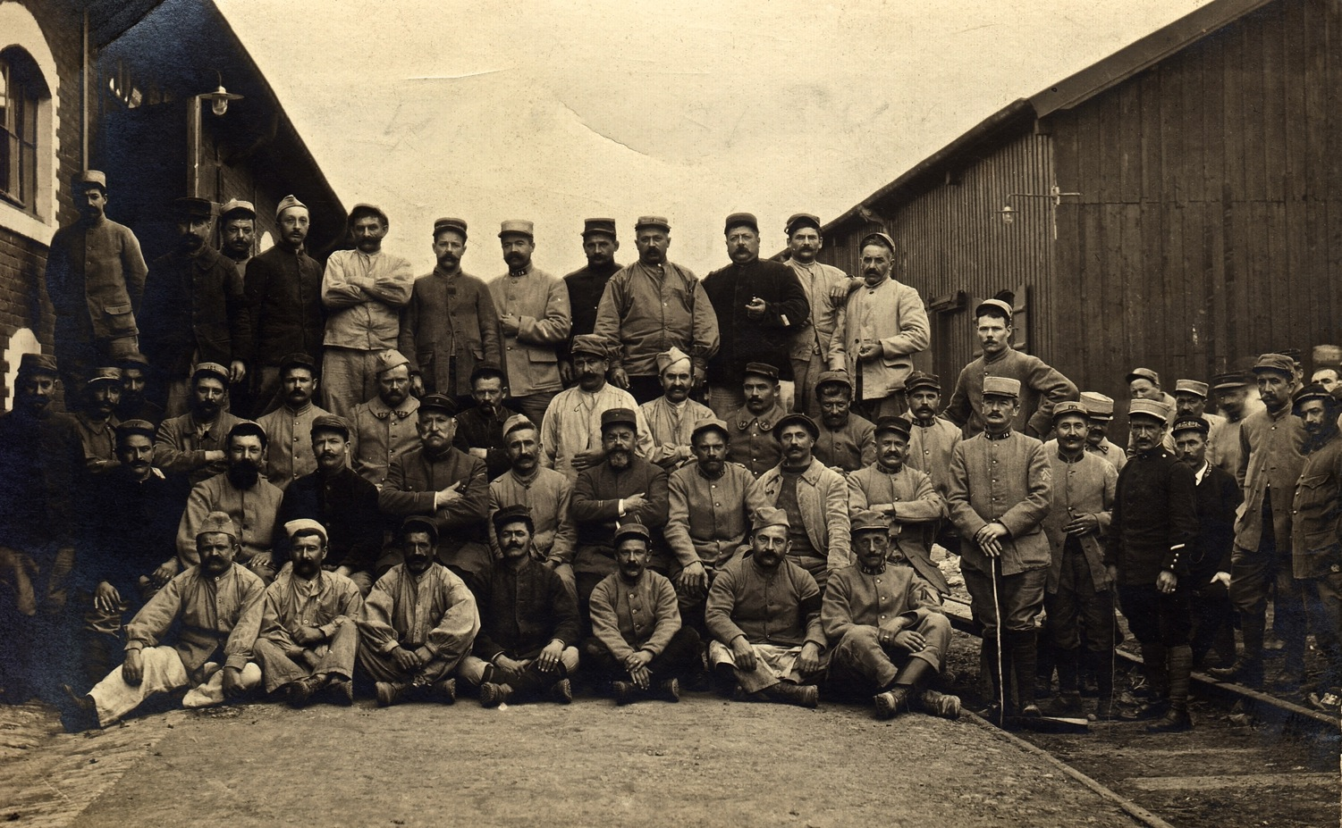

Slide 55
Collection particulière

Slide 57
5ème Section de Brancardiers 70ème Division
Bureau B à Gray (Haute-Saône) Carte écrite le 26 septembre 1914

Slide 59
L'endroit a de la gueule. Nous vivons dans le chaos des environs d'une gare et, de nos fenêtres grillées, nous voyons un tas grouillant de wagons, de machines.
Extrait d'une lettre de Francis Carco à Louis Vauxcelles, 20 janvier 1915 (Collection particulière)

Slide 60
Ce jour inondation de la Saône.
Boulangerie 66
Magasins Généraux
Gray-Gare
Haute-Saône

Slide 61
Voici une photo des sous-officiers et adjudants de notre boulangerie de campagne. [...] nous sommes photographiés devant notre mess, l'endroit où nous mangeons…
E.R.

Slide 62
…Aujourd'hui pour mon petit Noël, je suis de service toute la journée à la boulangerie, voilà bientôt cinq mois, on commence à trouver le temps long. Quand la fin de ce cauchemar ?
Lettre de E. Rousseray, 25/12/1914

Slide 63
Photo C. B.-B.

Slide 64
Photo C. B.-B.

Slide 66
Katherine et Francis vous remercient de votre attention.

